Slide 1
Особенности преподавания математики. Проект «Эффективная начальная школа».
Янычева Галина Владимировна, методист КУРО, учитель начальных классов, автор методических пособий по математике.

Slide 2
2 класс (февраль)
Обратные задачи. Задачи на нахождение неизвестного уменьшаемого и вычитаемого.
Час, минута. Определение времени по часам.
Числовые выражения. Порядок выполнения действий в числовых выражениях со скобками.
Сочетательное свойство сложения.

Slide 3
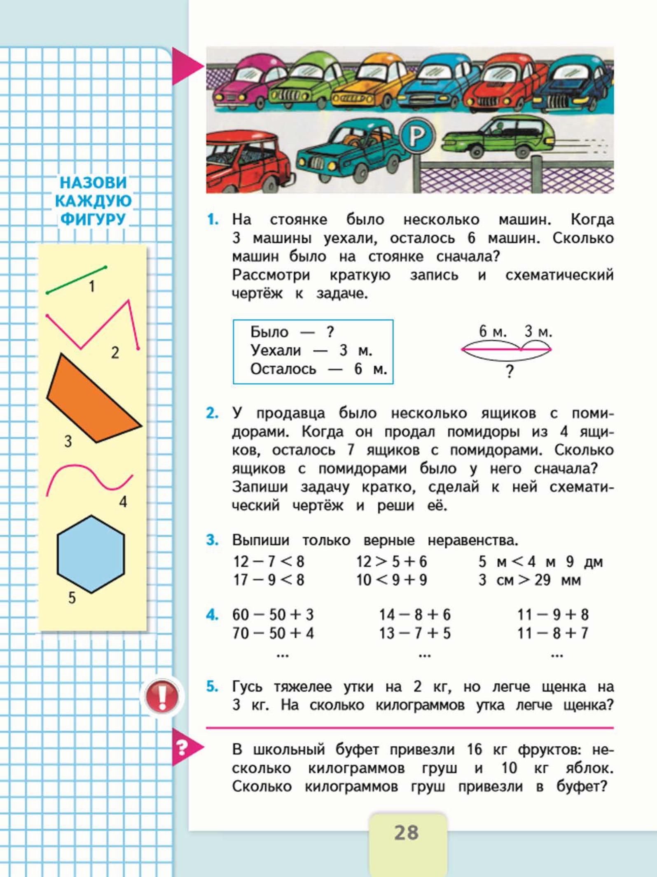
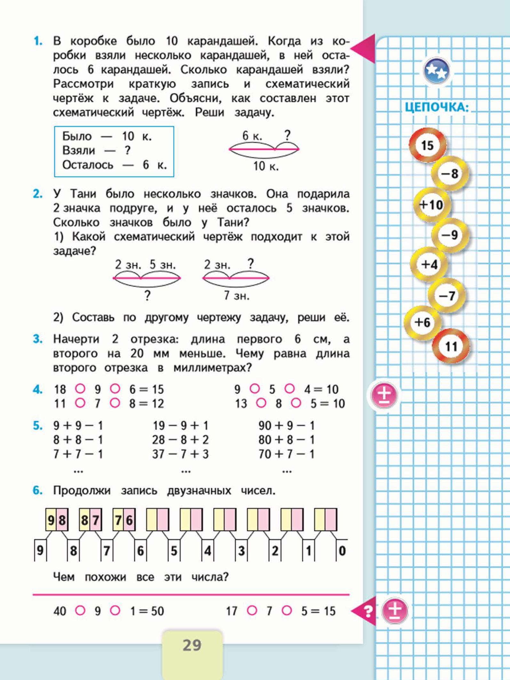
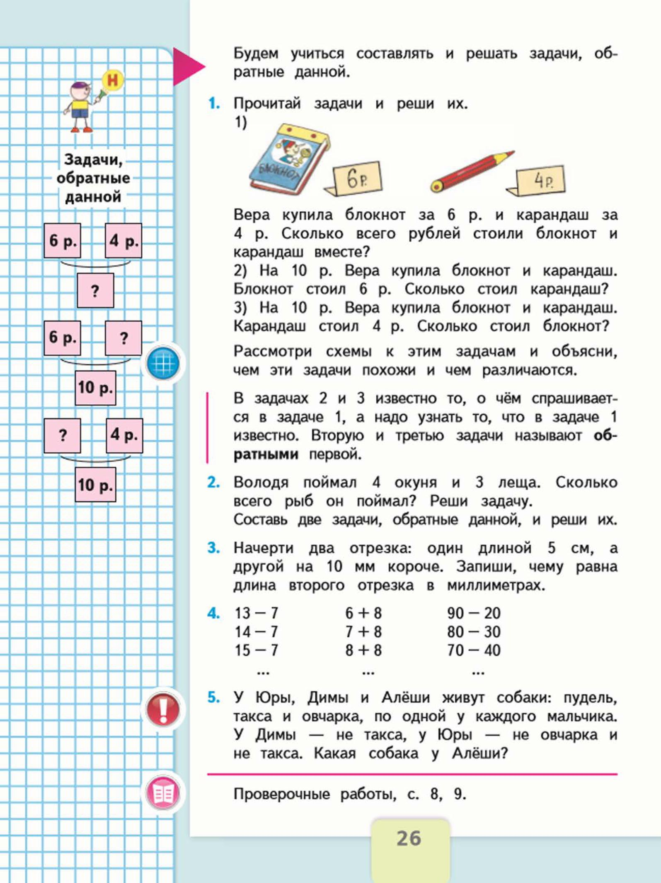
2 класс (февраль)
Обратные
задачи.
Задачи
на нахождение
неизвестного
уменьшаемого
и вычитаемого.

Slide 4
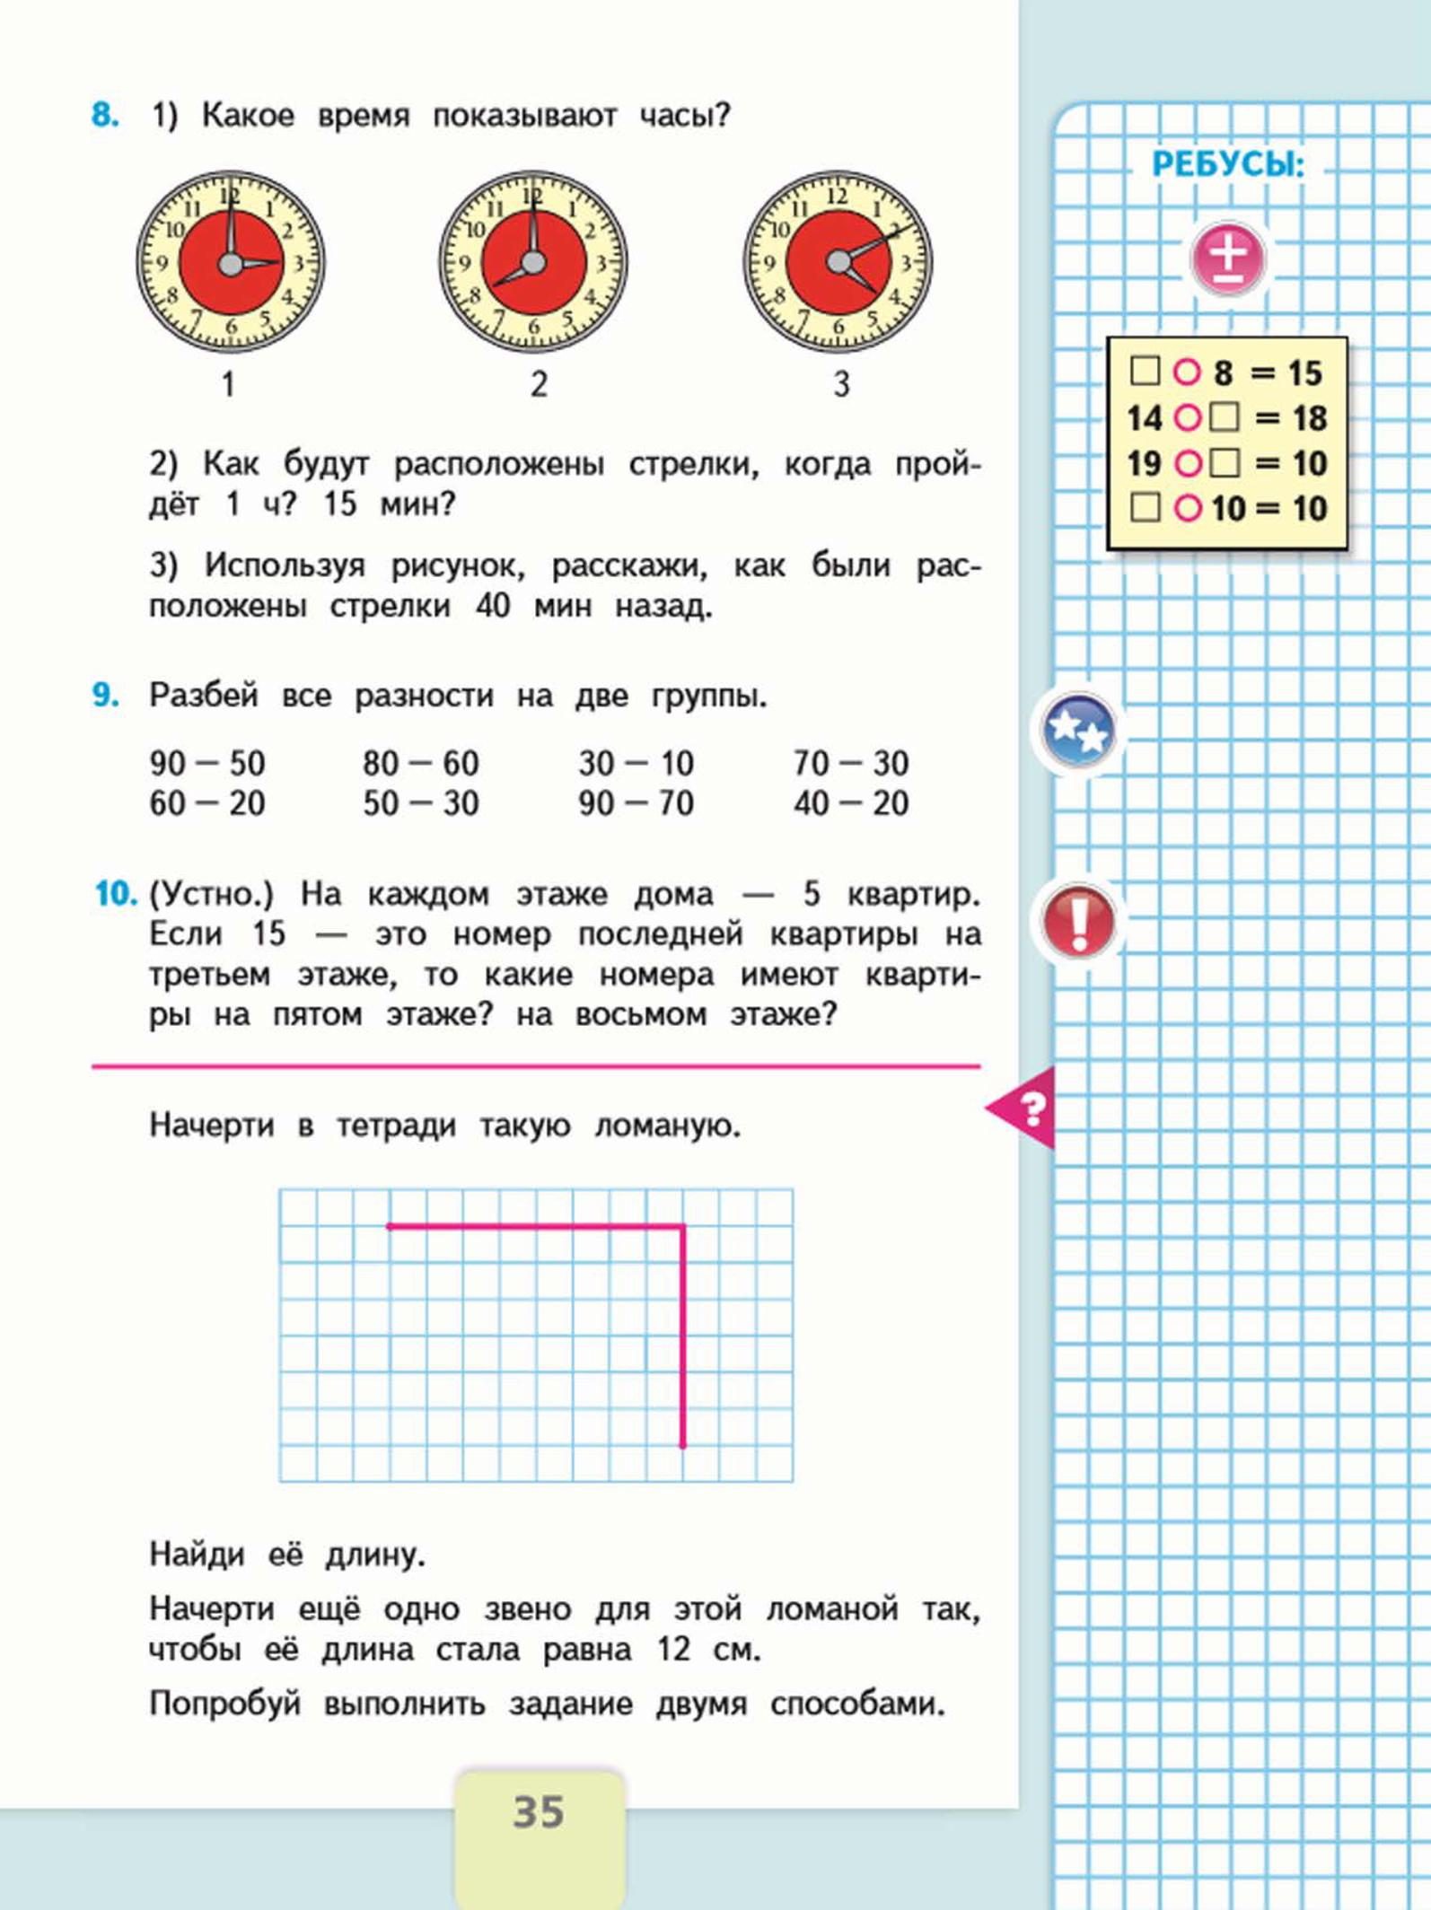
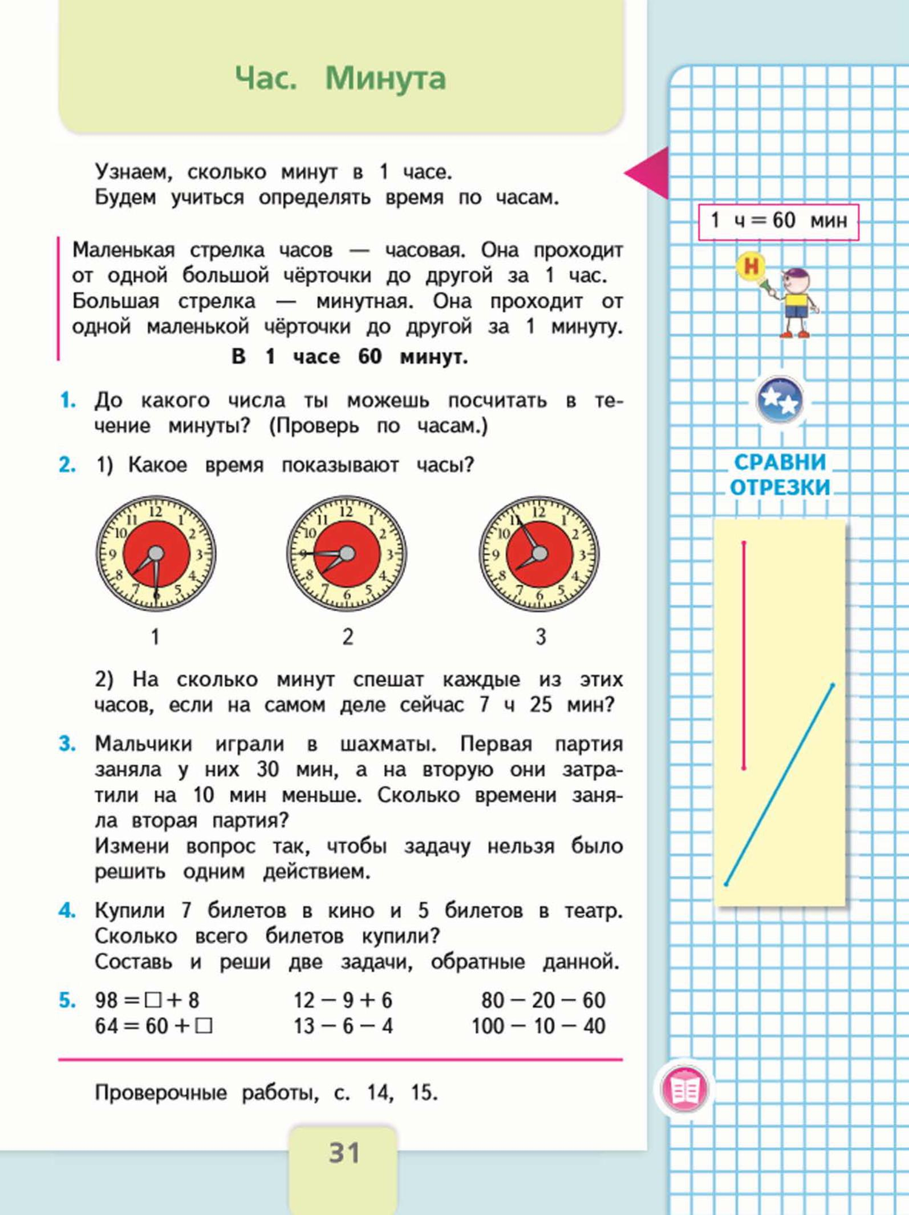
2 класс (февраль)
Час, минута.
Определение
времени по часам.

Slide 5
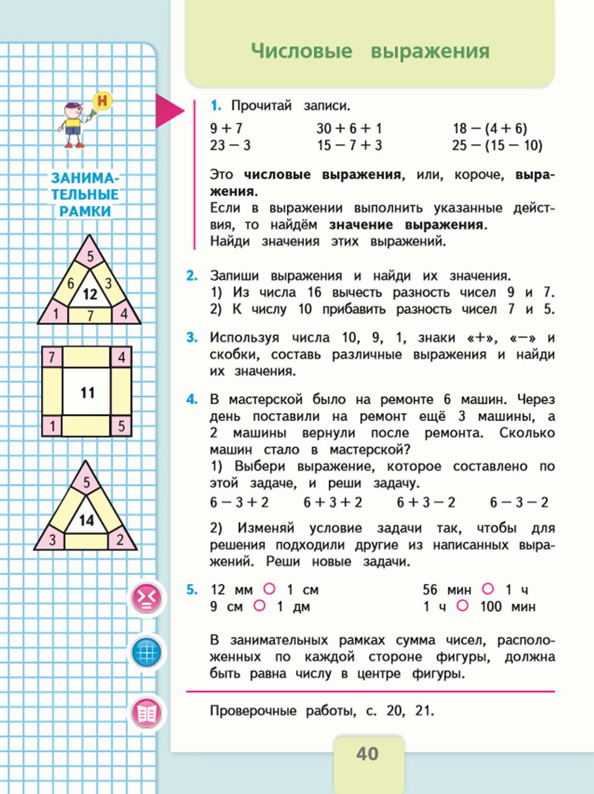
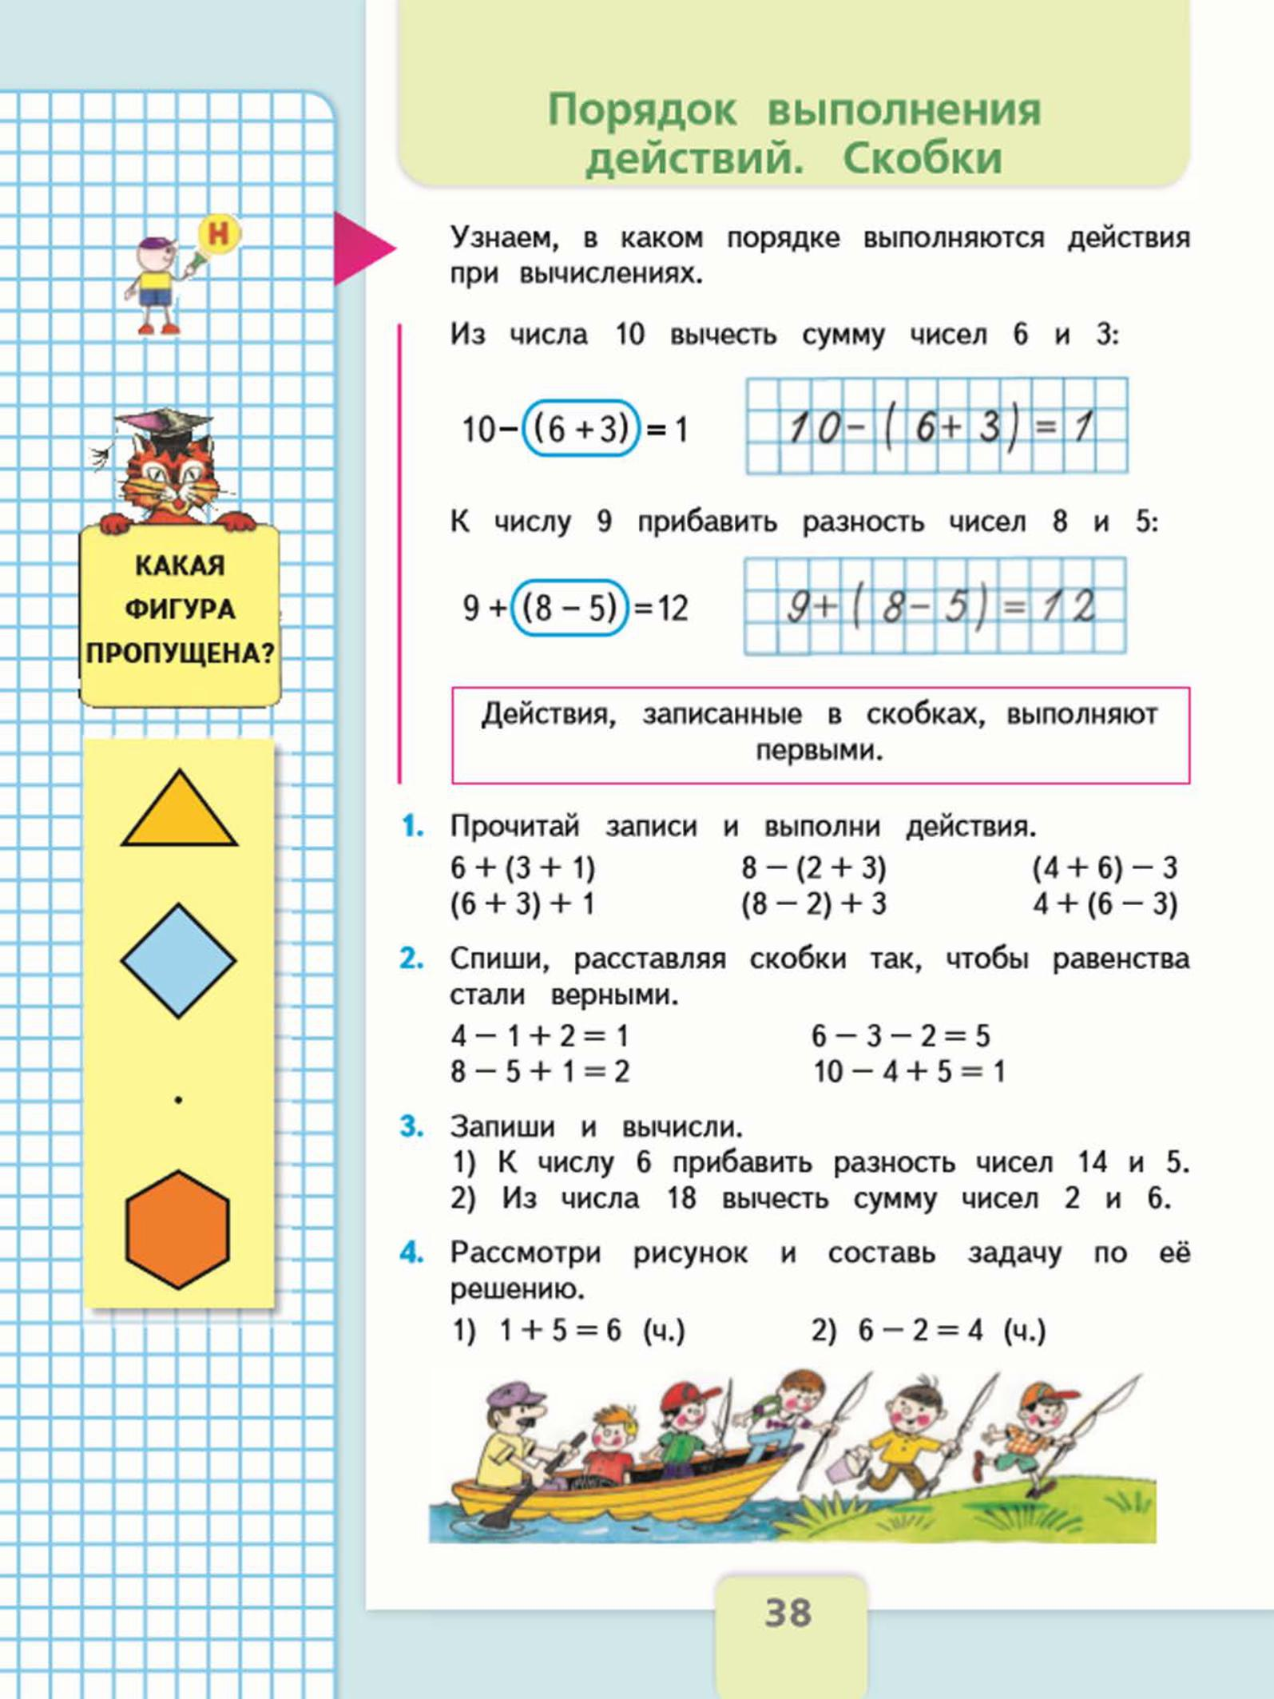
2 класс (февраль)
Числовые выражения. Скобки. Порядок
выполнения
действий в
числовых
выражениях
со скобками.

Slide 6
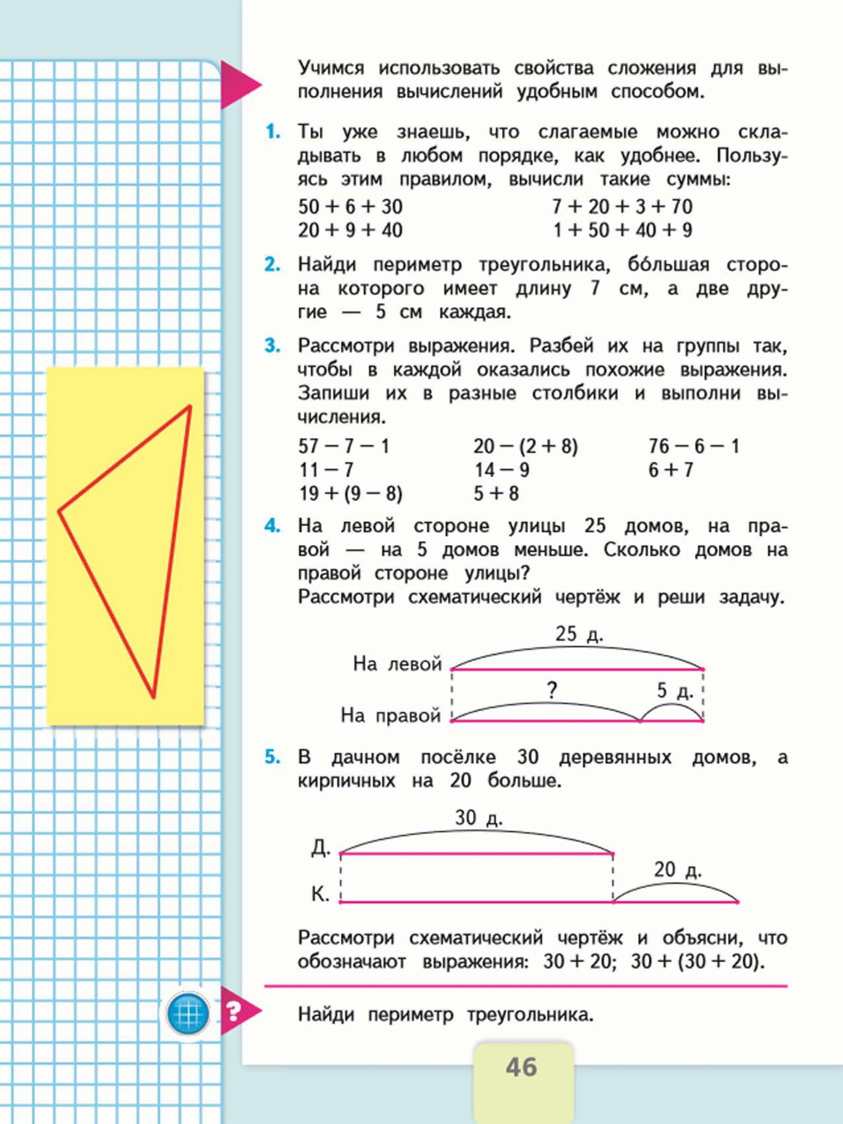
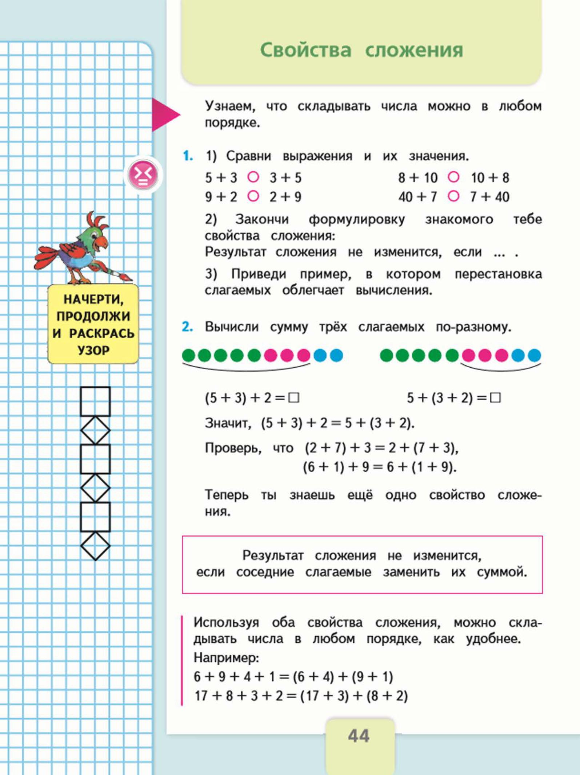
2 класс (февраль)
Сочетательное свойство сложения.

Slide 7
3 класс (февраль)
Решение уравнений.
Деление с остатком.
Когда делитель больше делимого.
4. Проверка деления с остатком.

Slide 8
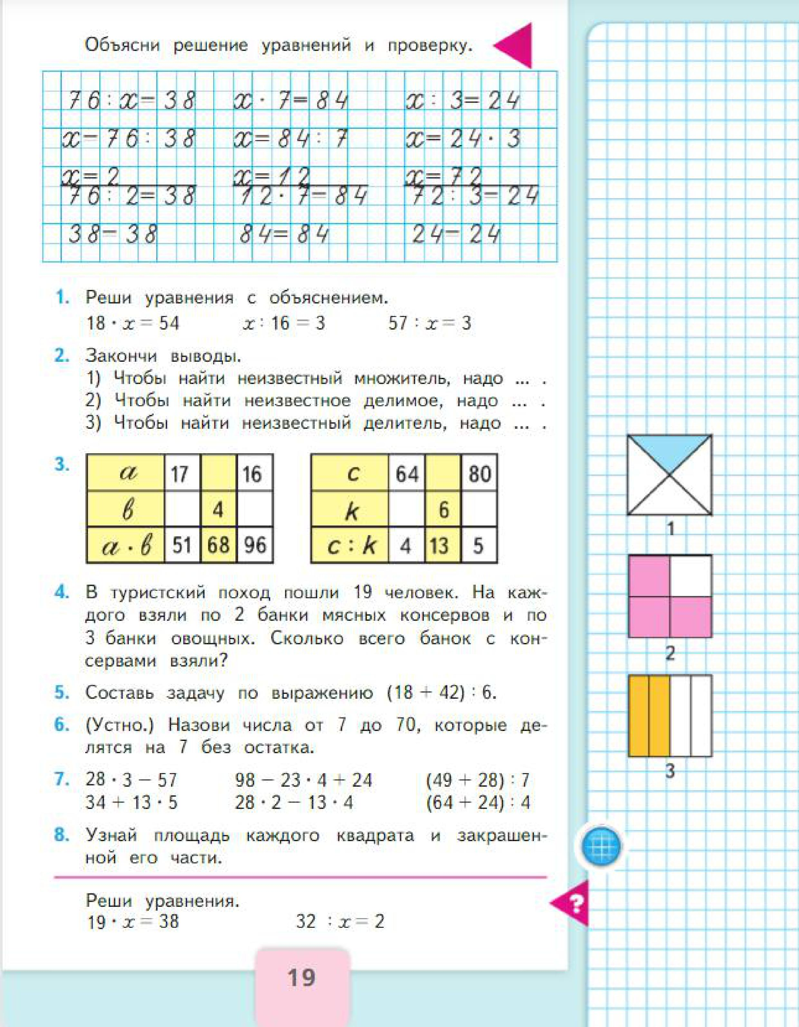
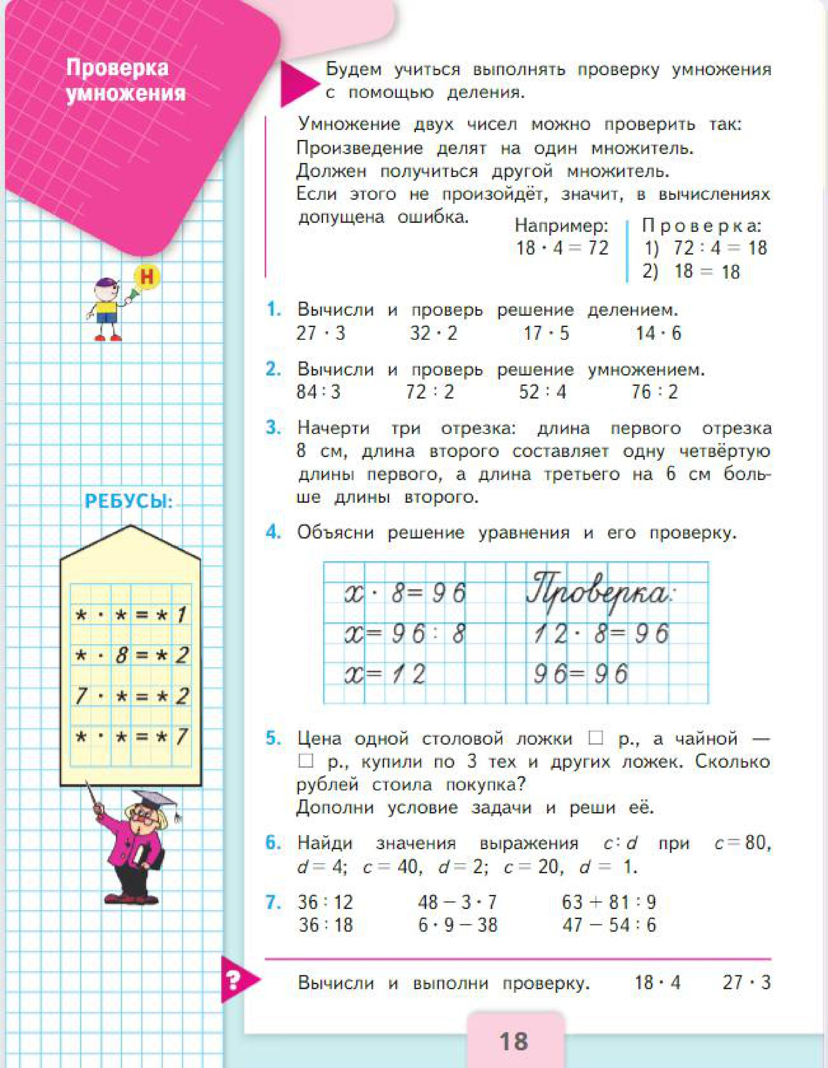
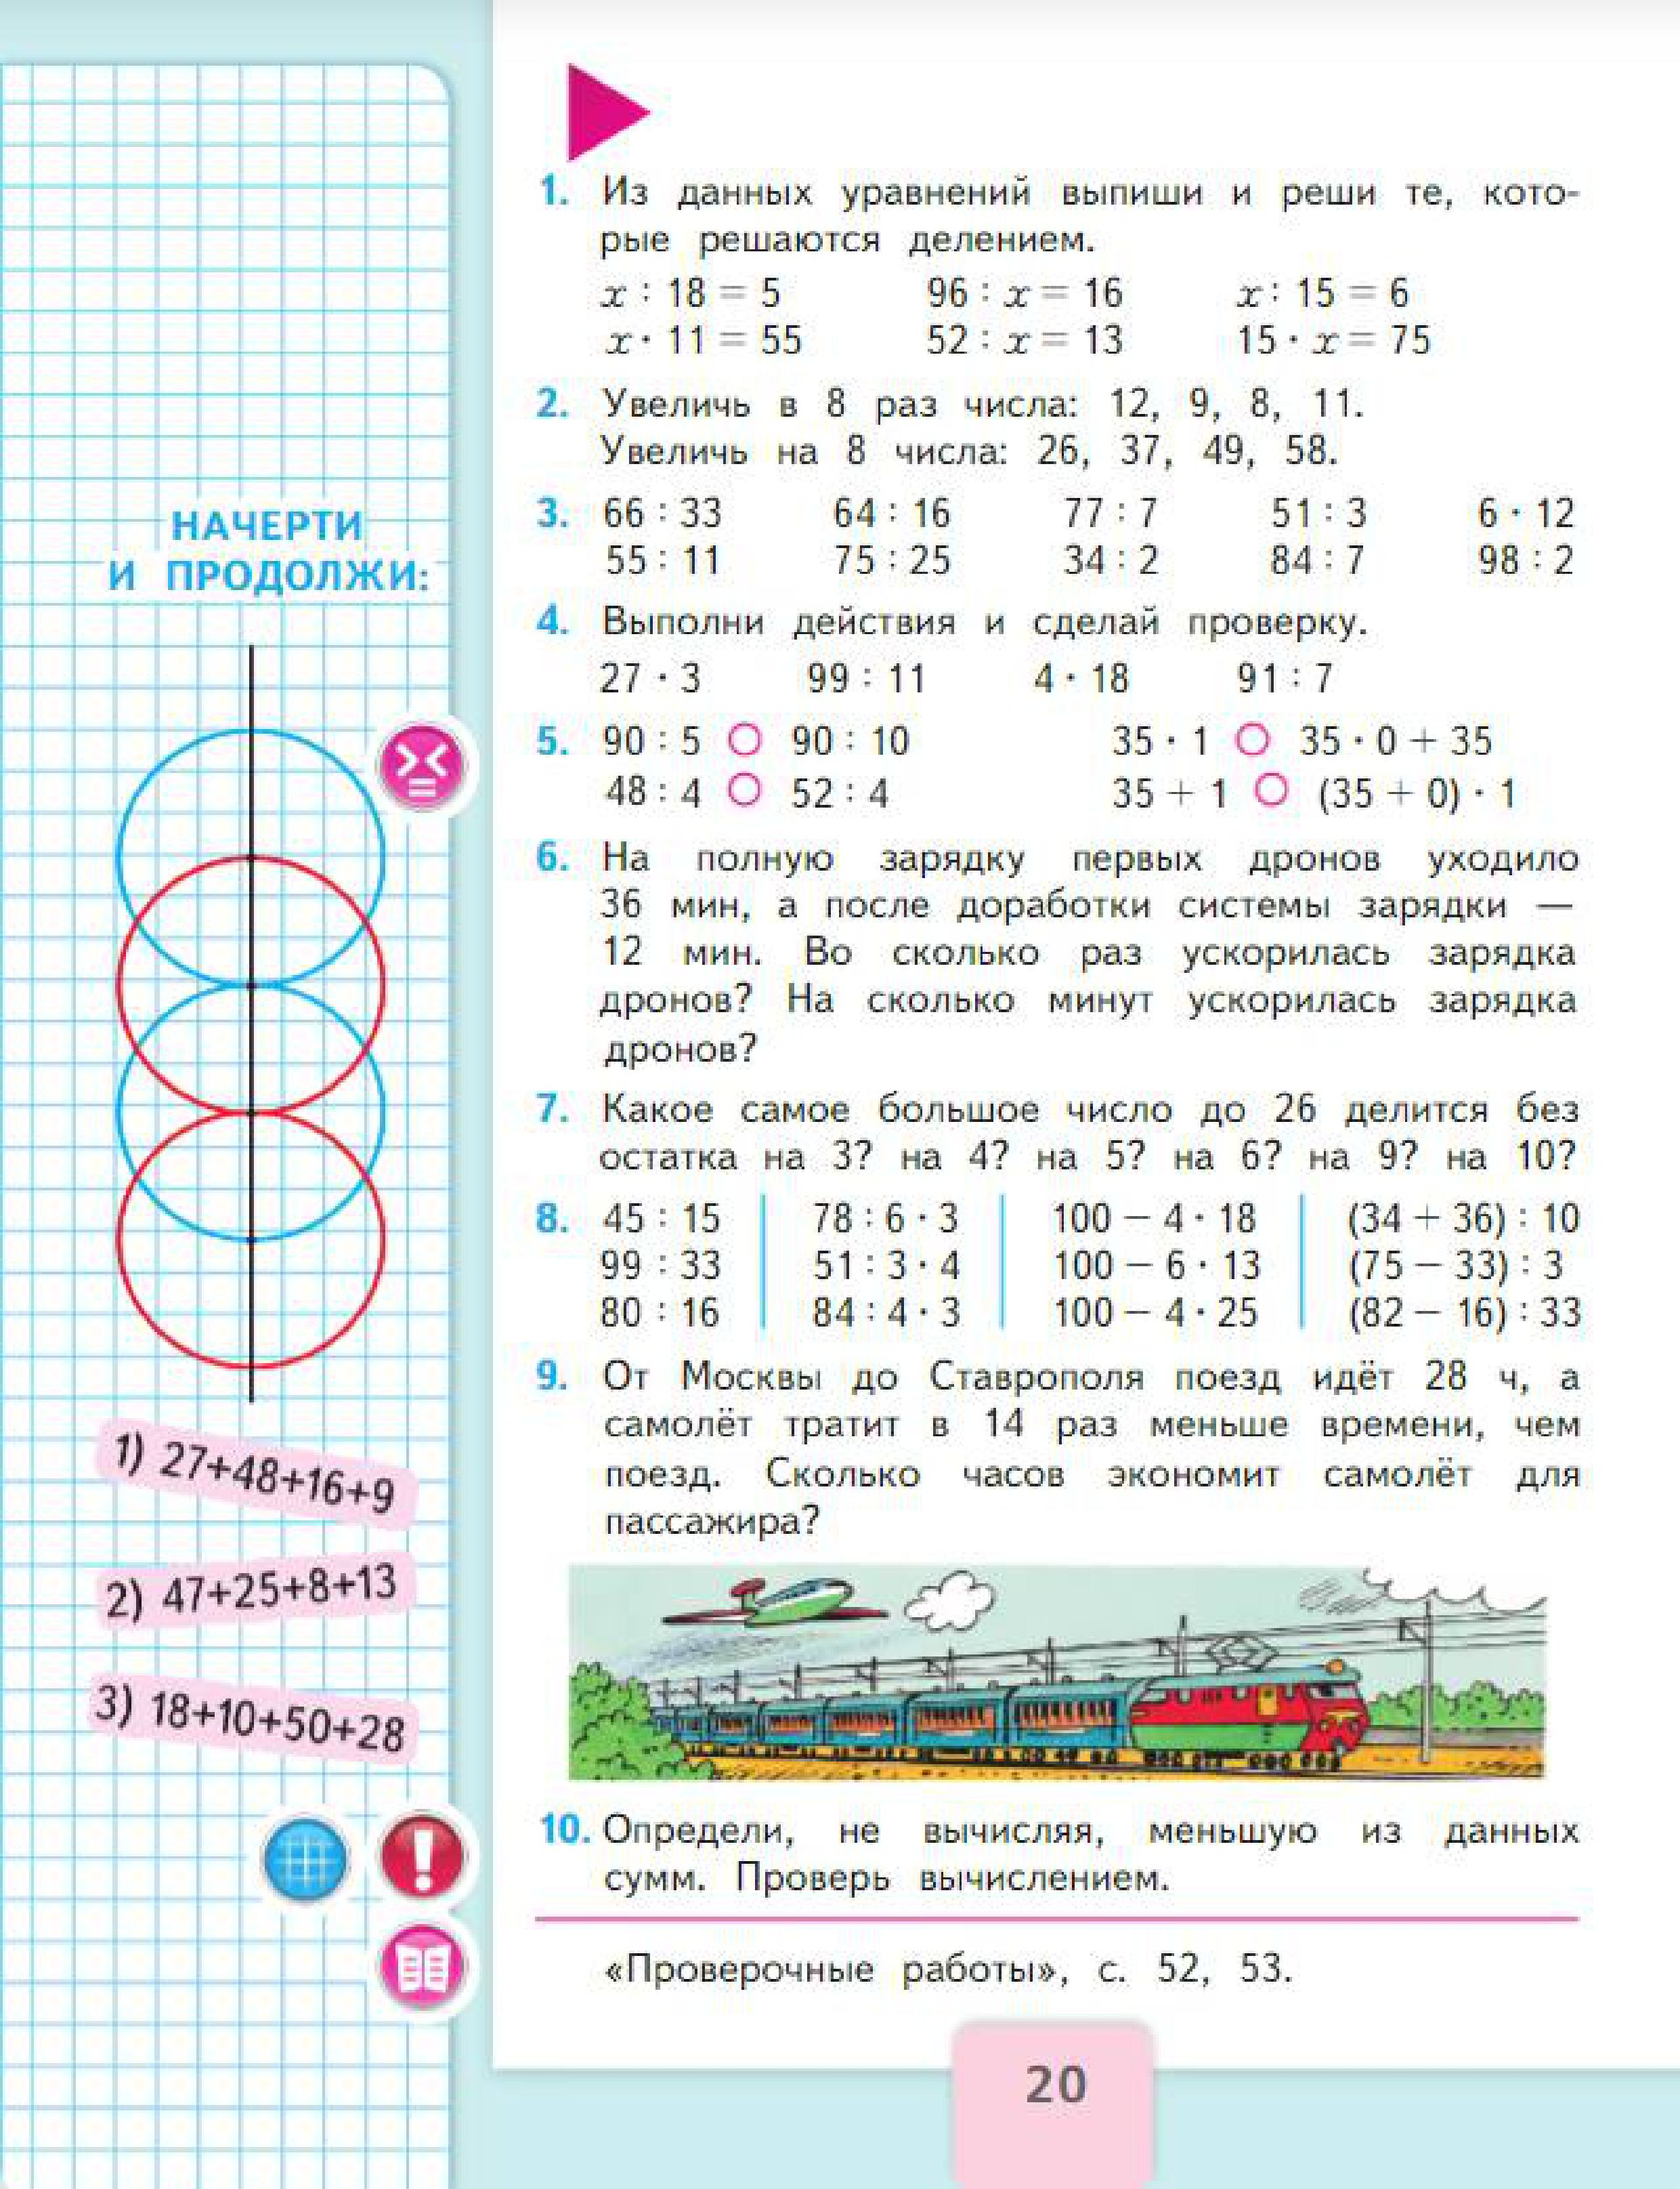
3 класс (февраль)
Решение уравнений

Slide 9
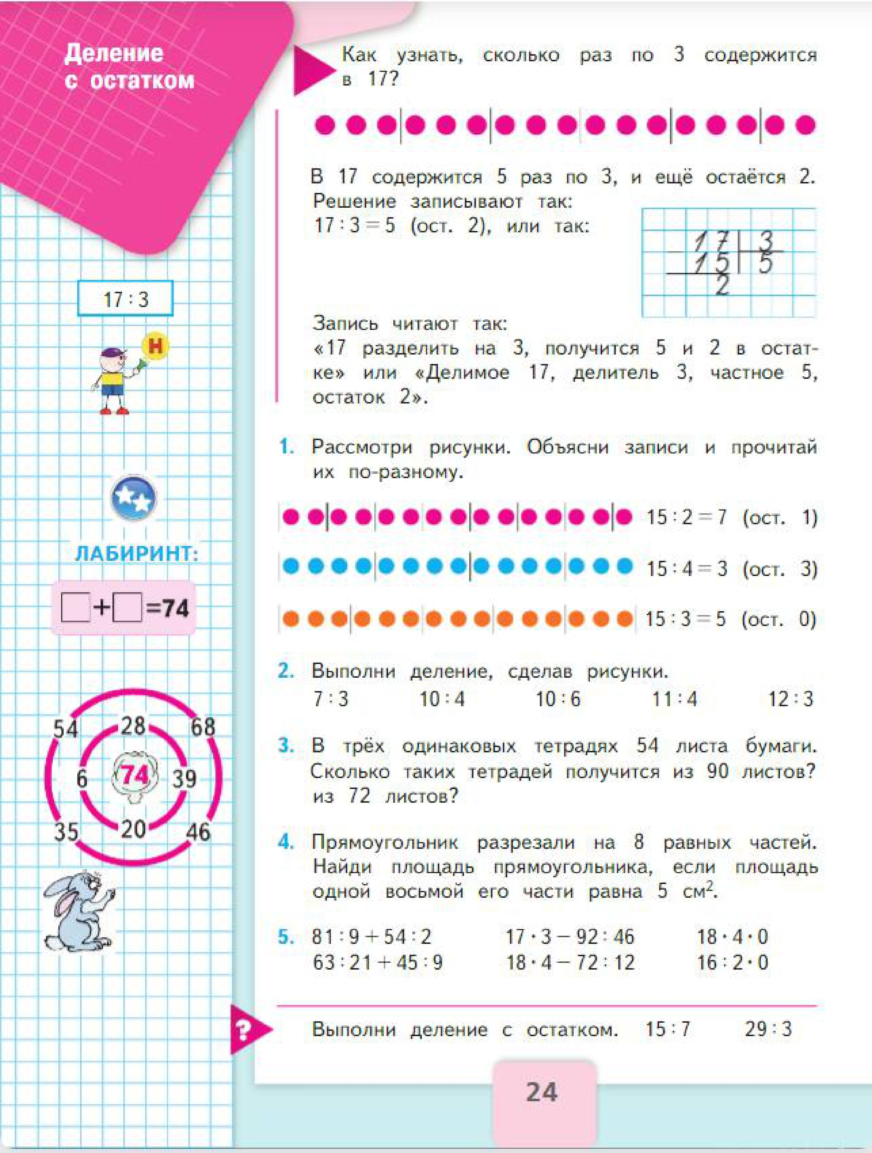
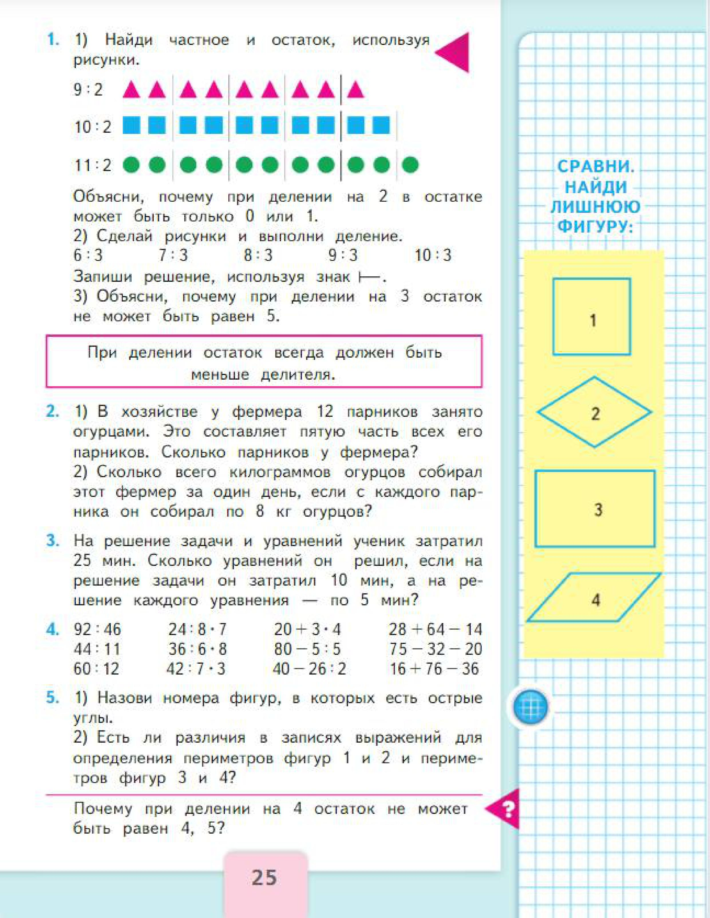
3 класс (февраль)
Деление
с остатком.

Slide 10
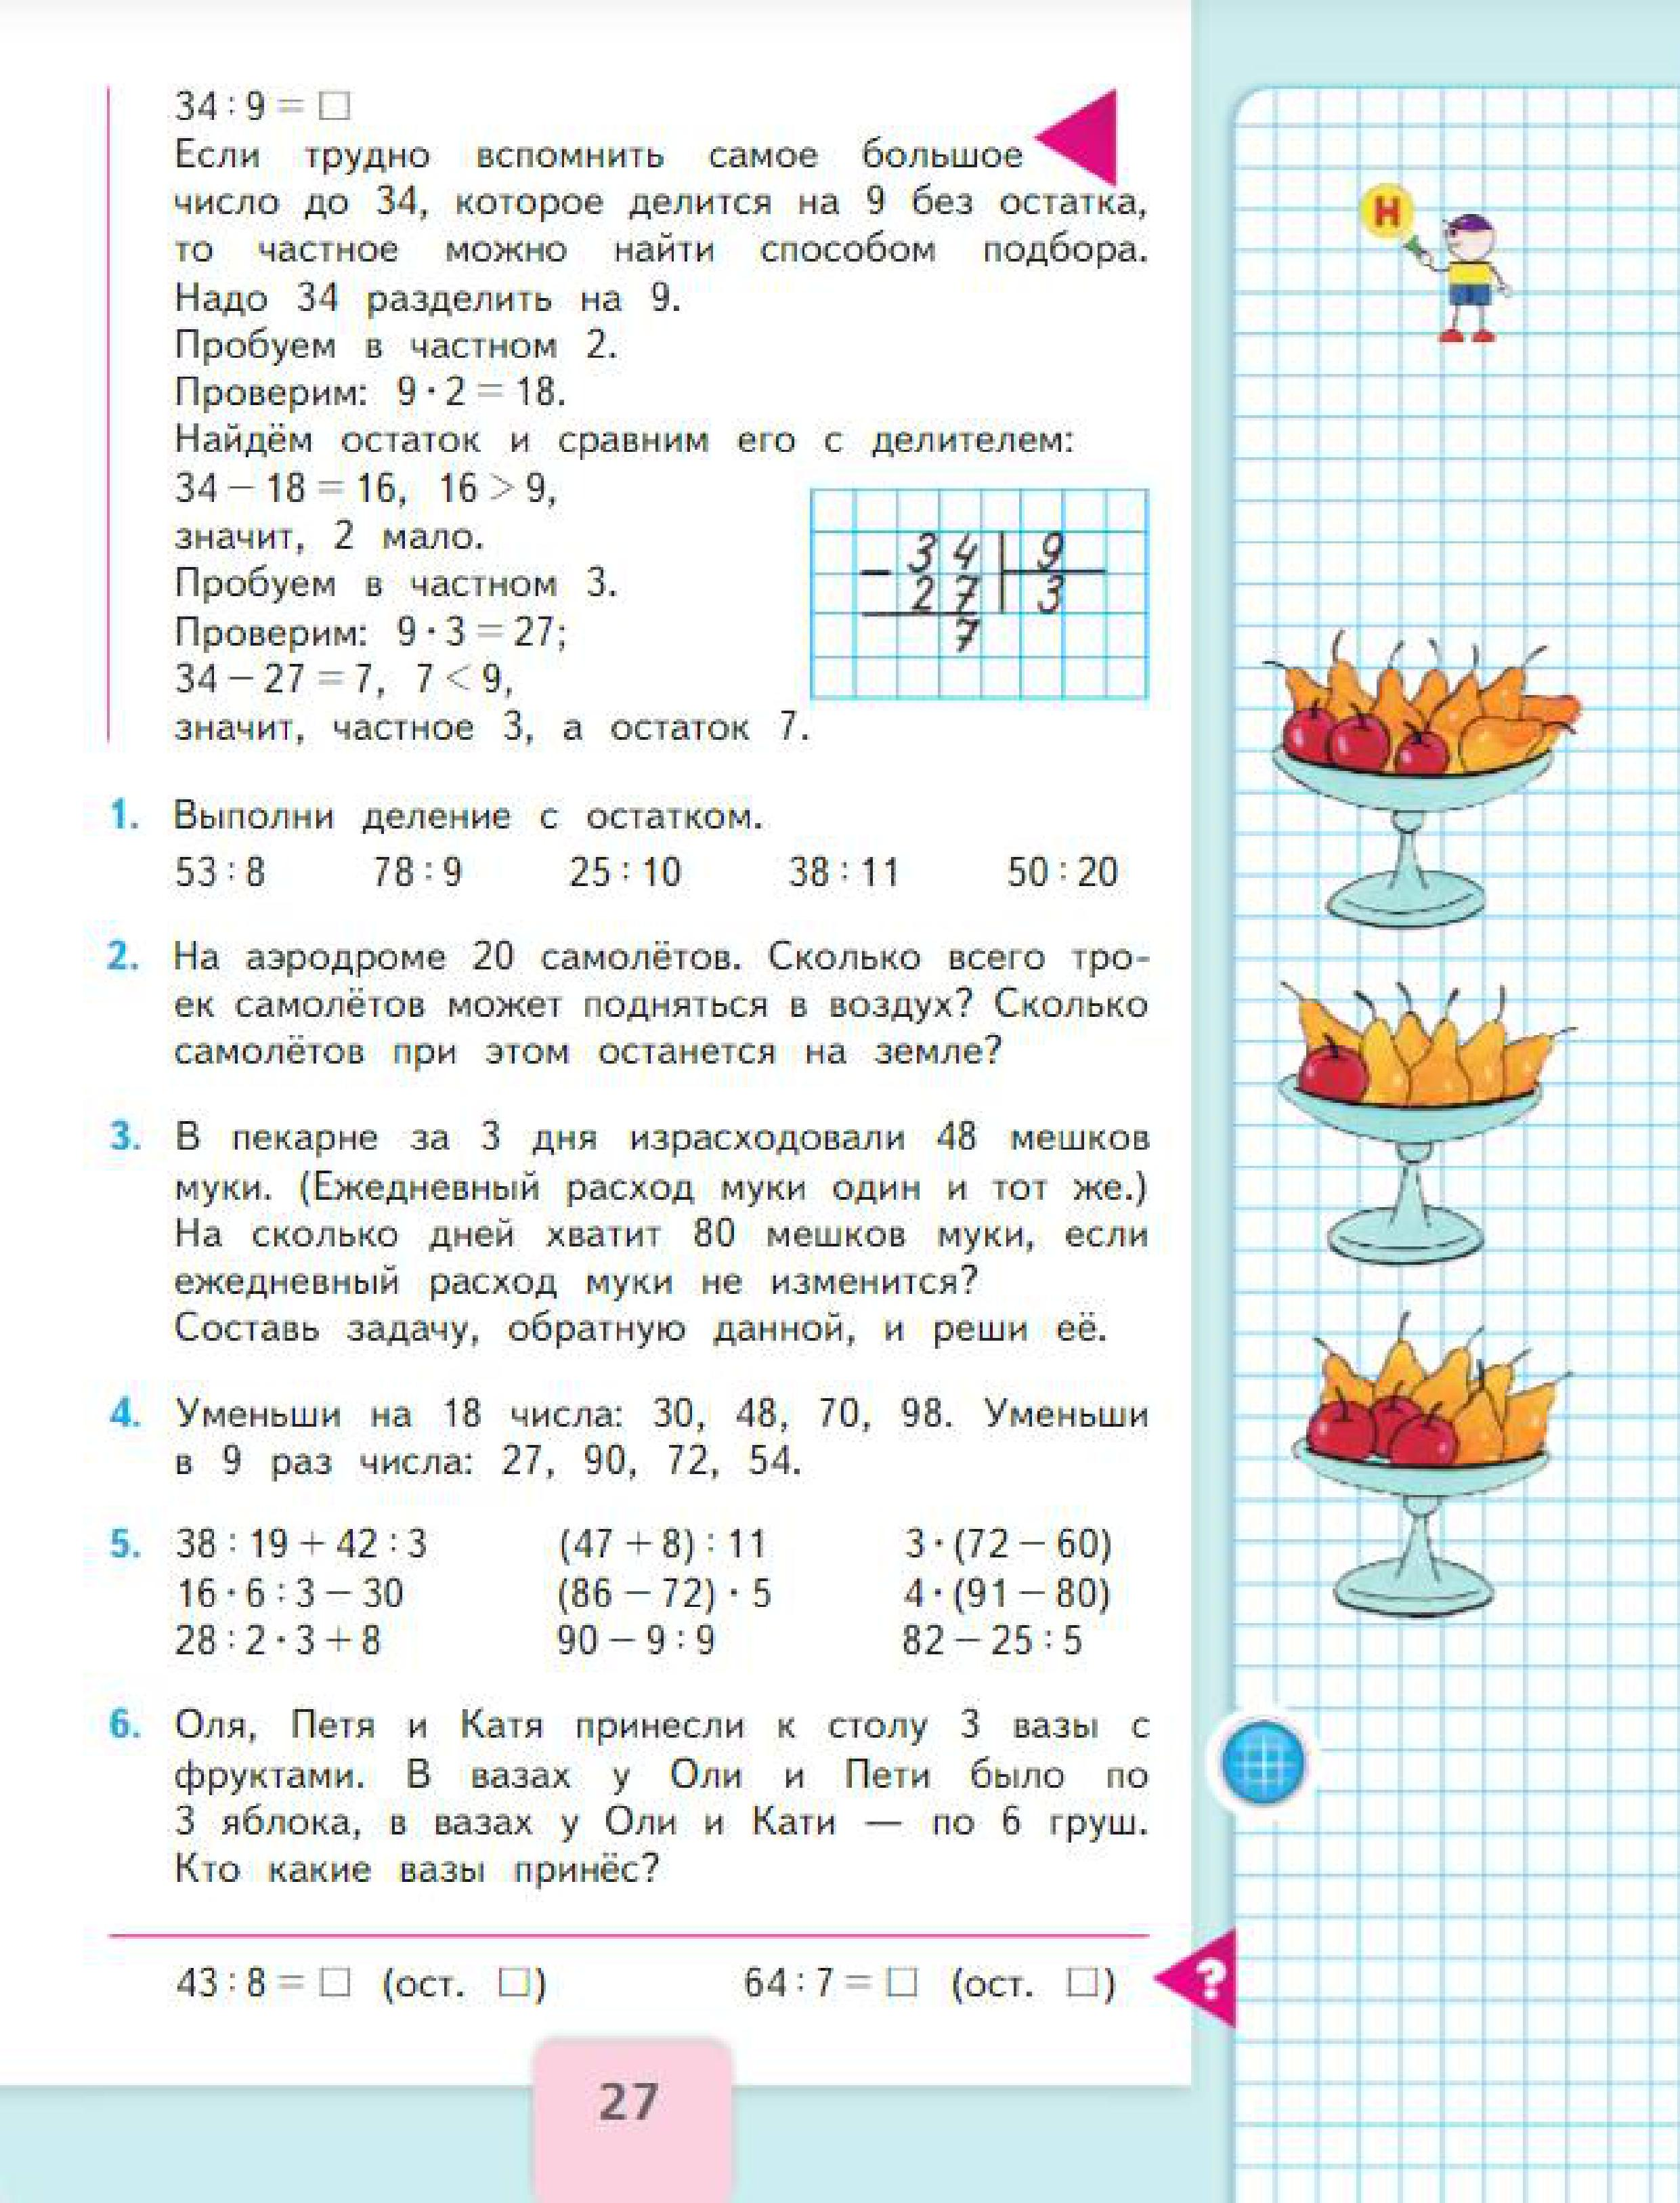
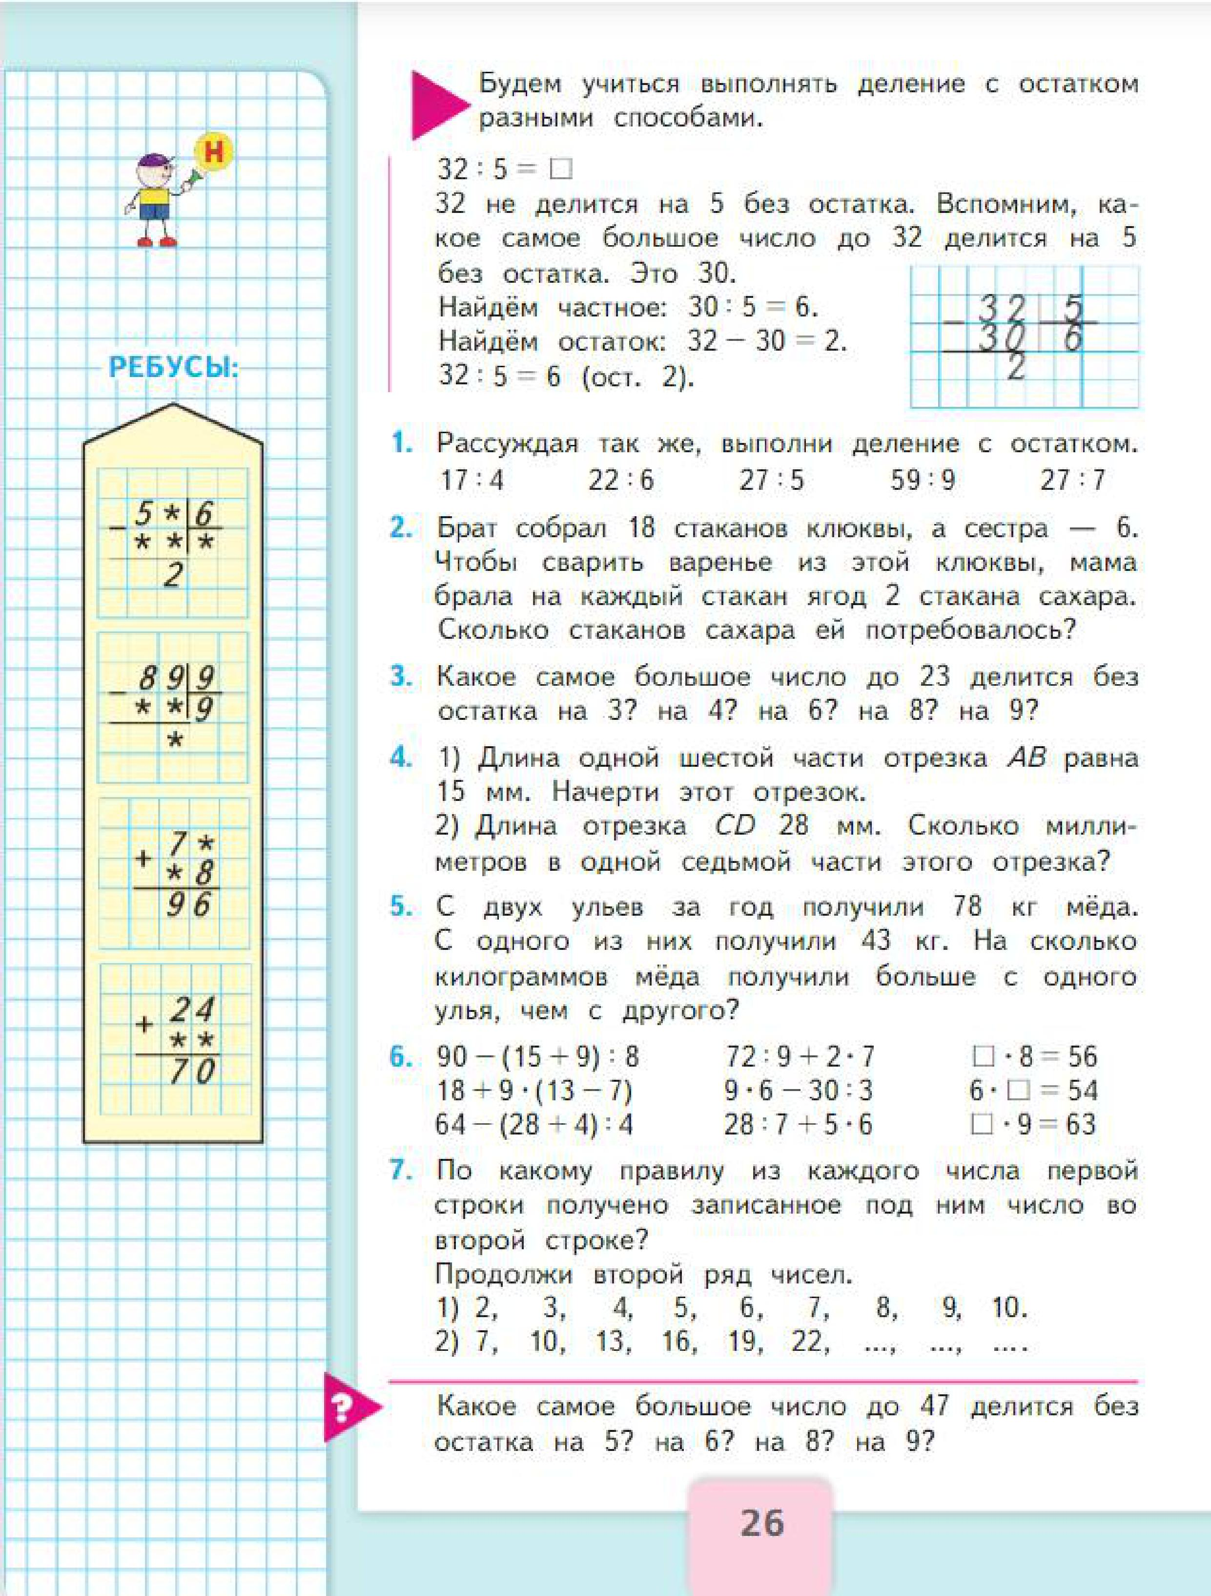
3 класс (февраль)
Разные способы
деления
с остатком.

Slide 11
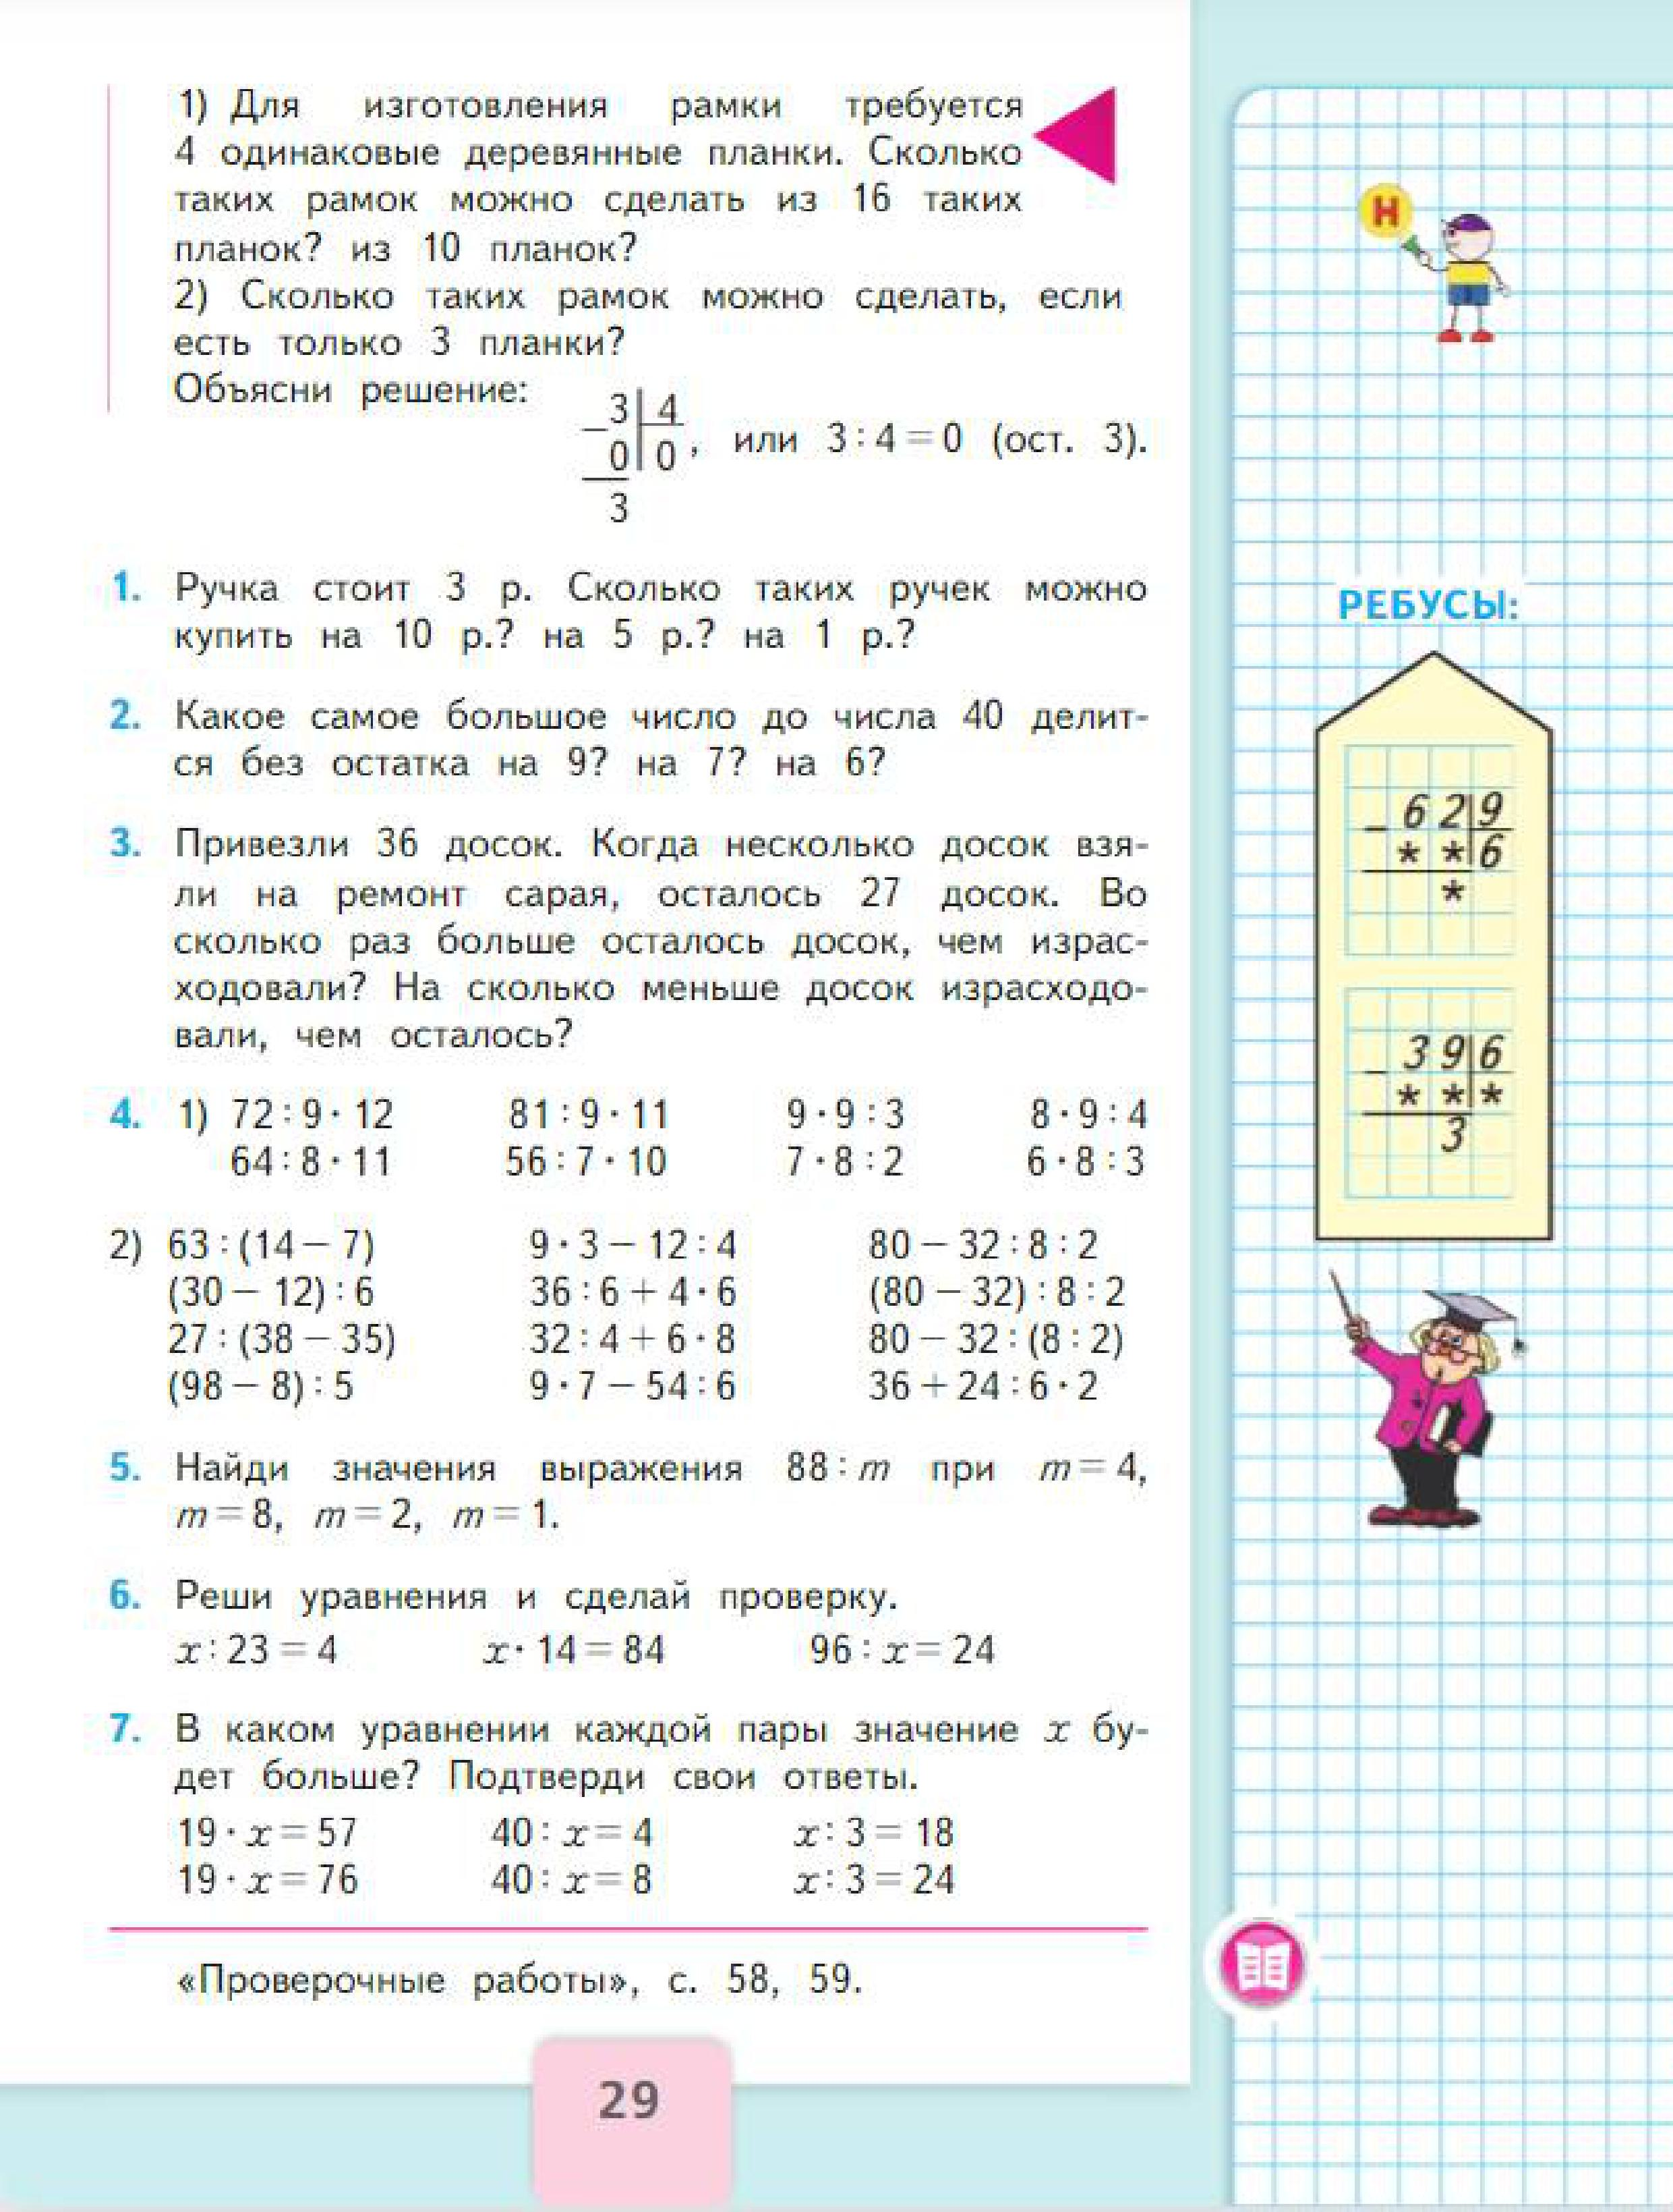
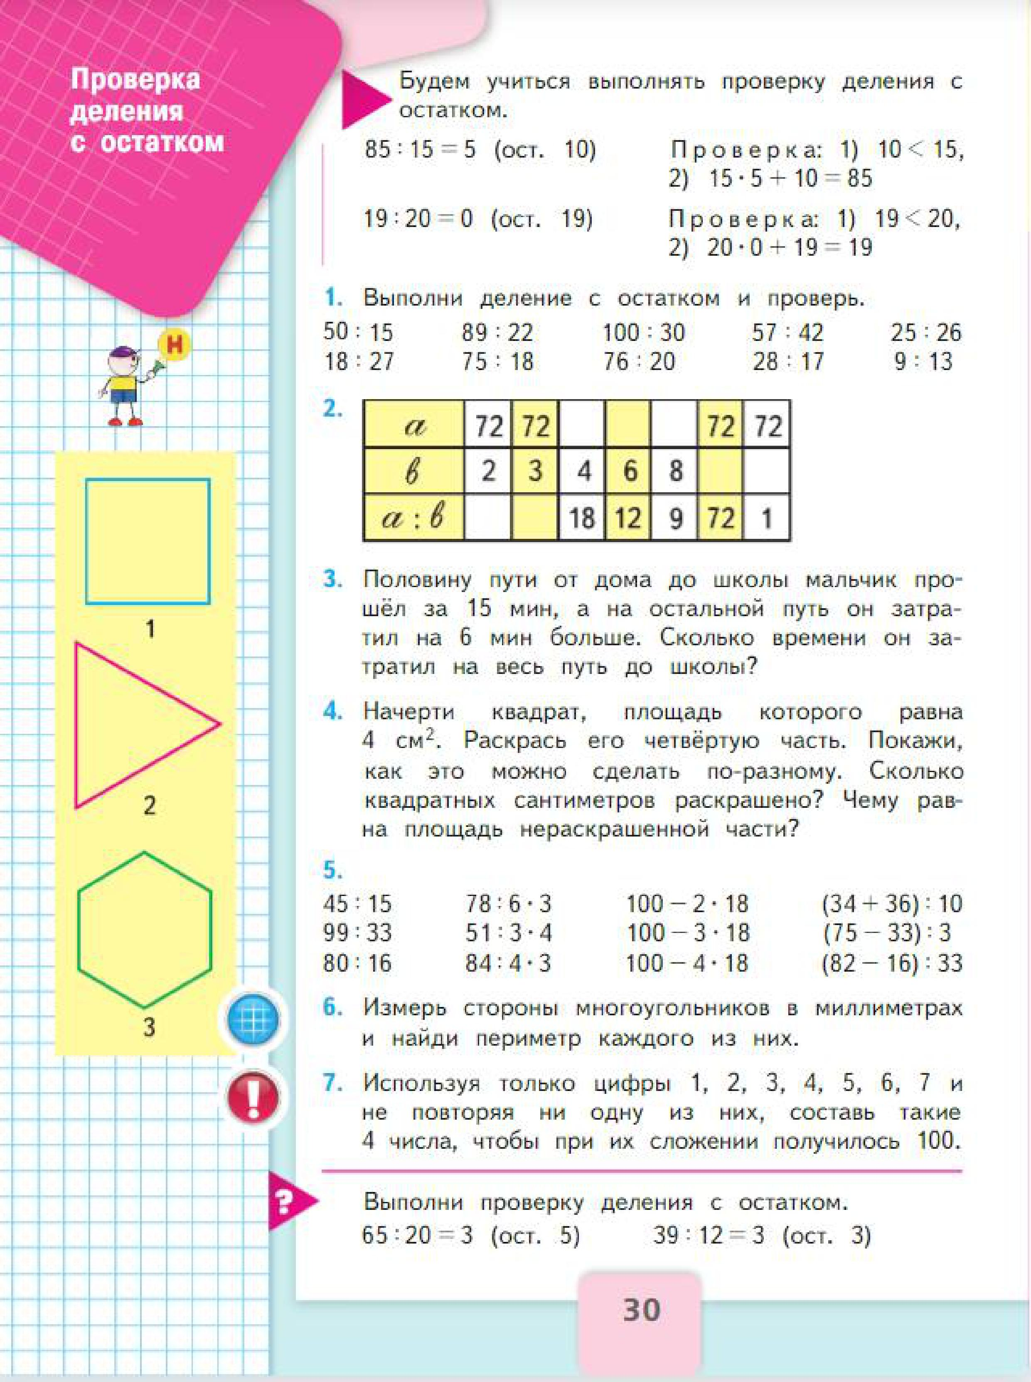
3 класс (февраль)
Когда делитель
больше делимого.
Проверка
деления
с остатком.

Slide 12
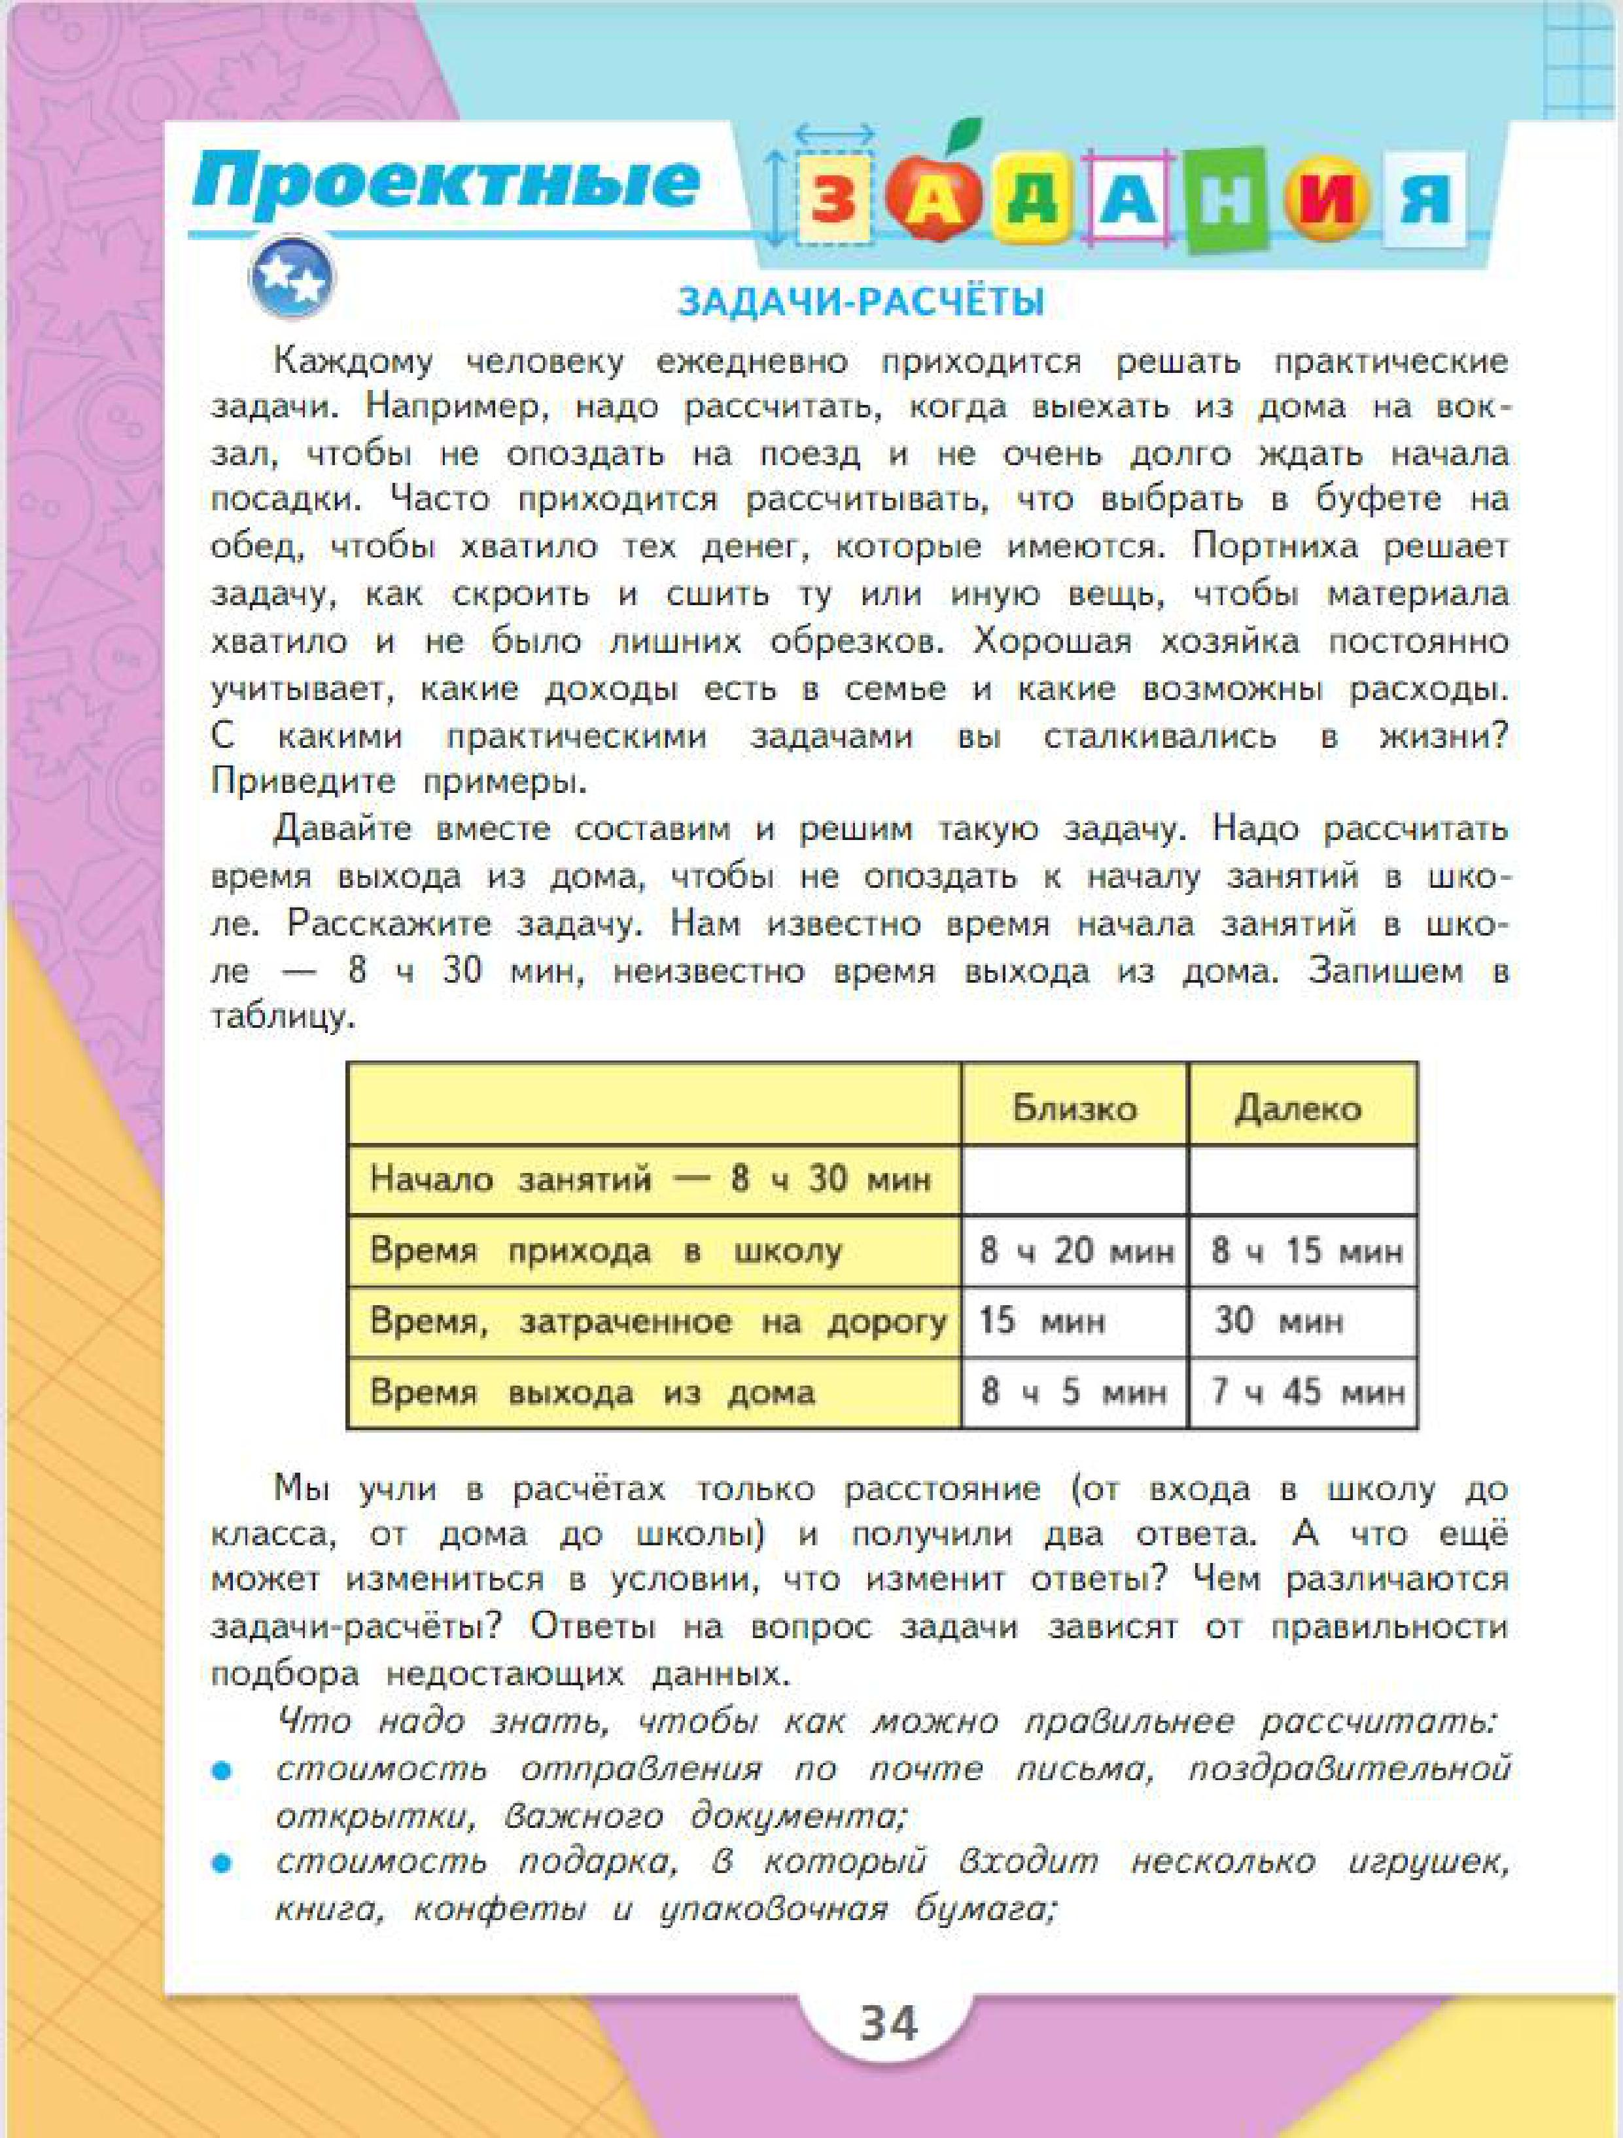
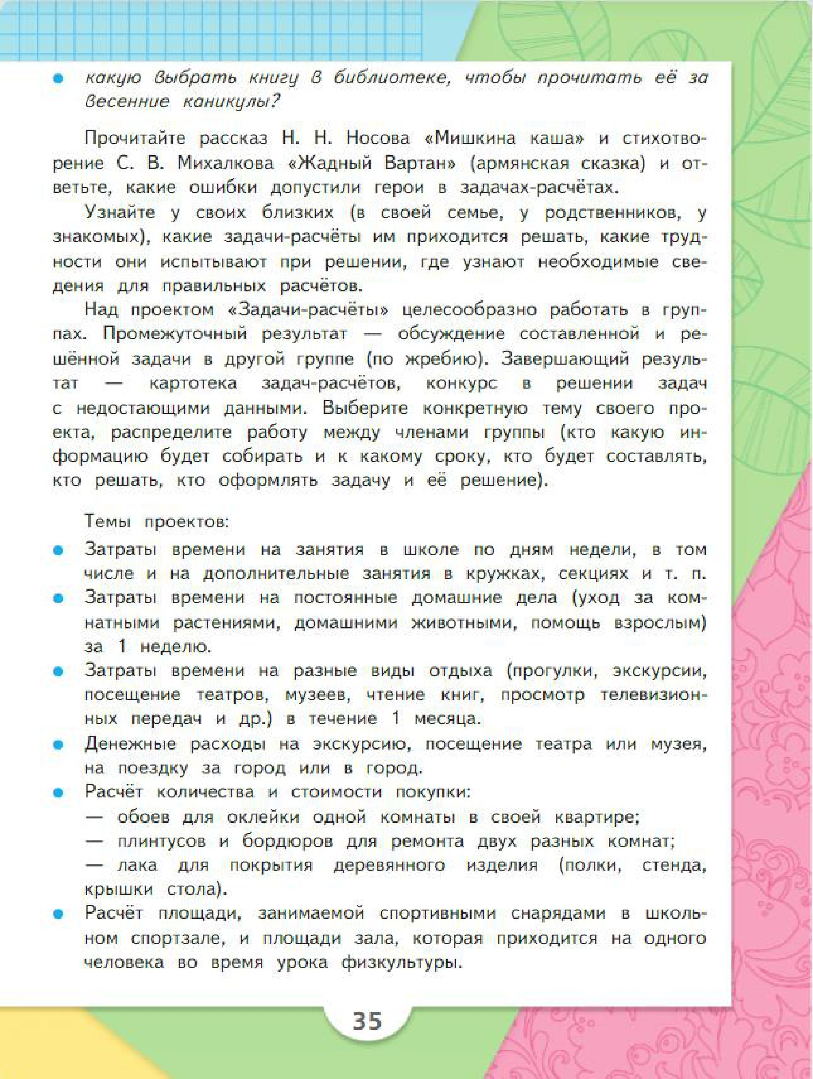
3 класс (февраль)
Проектные задания

Slide 13
4 класс (февраль)
1. Деление числа на произведение.
2. Деление с остатком на числа 10, 100, 1000.
Письменное деление на числа, оканчивающиеся нулями.
Умножение числа на сумму.
Письменное умножение на двузначные и трёхзначные числа.

Slide 14
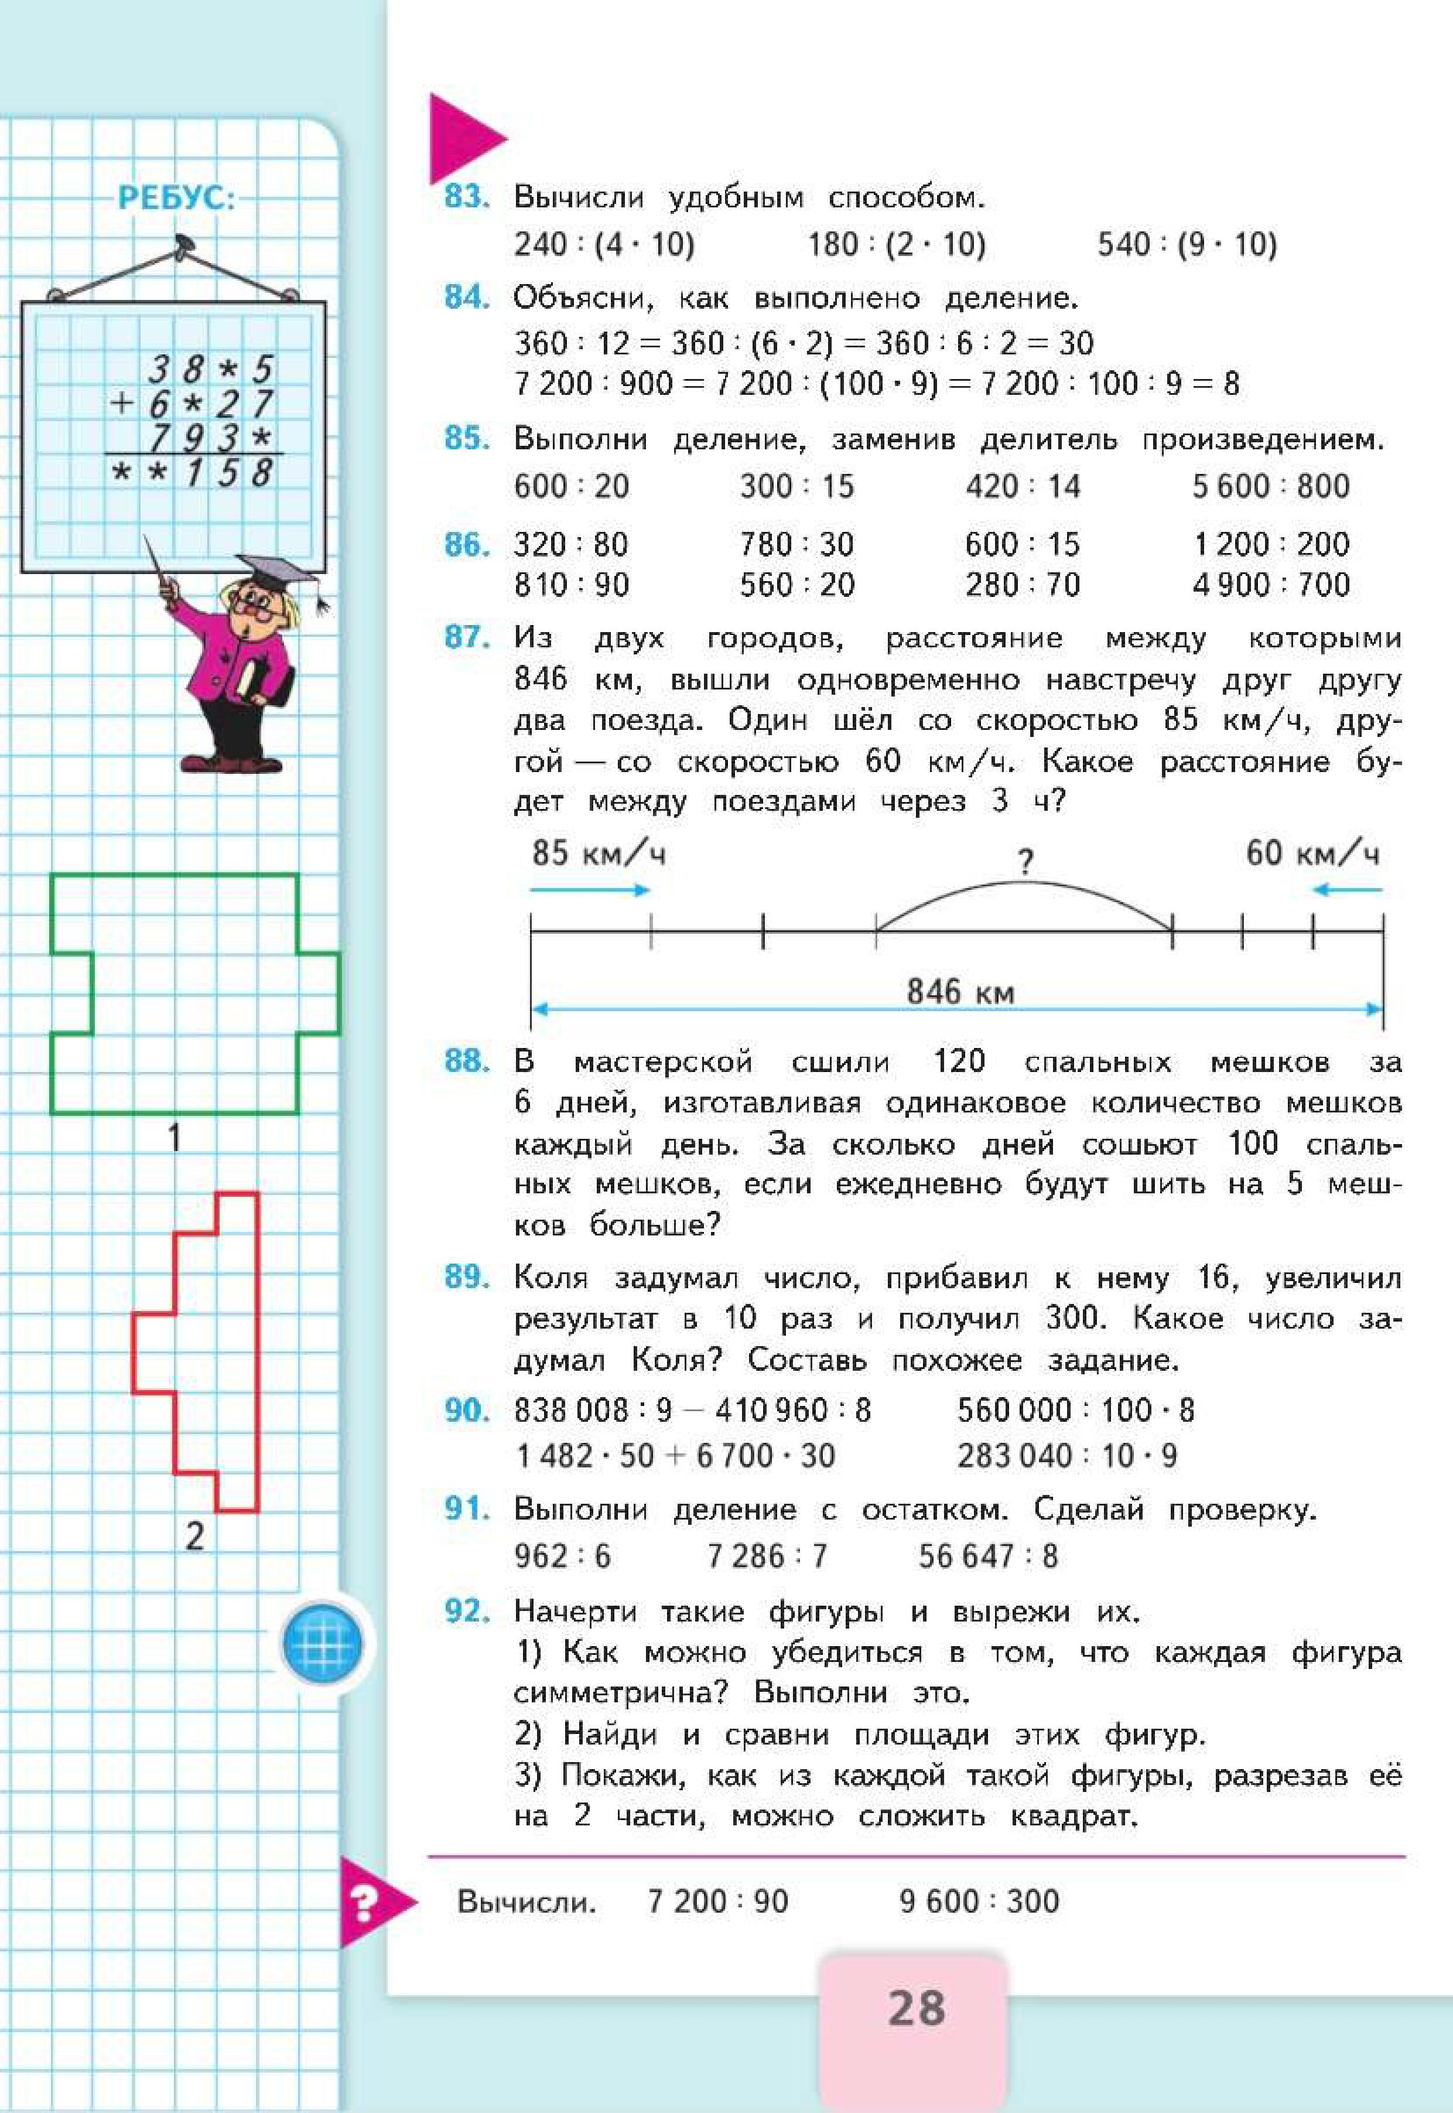
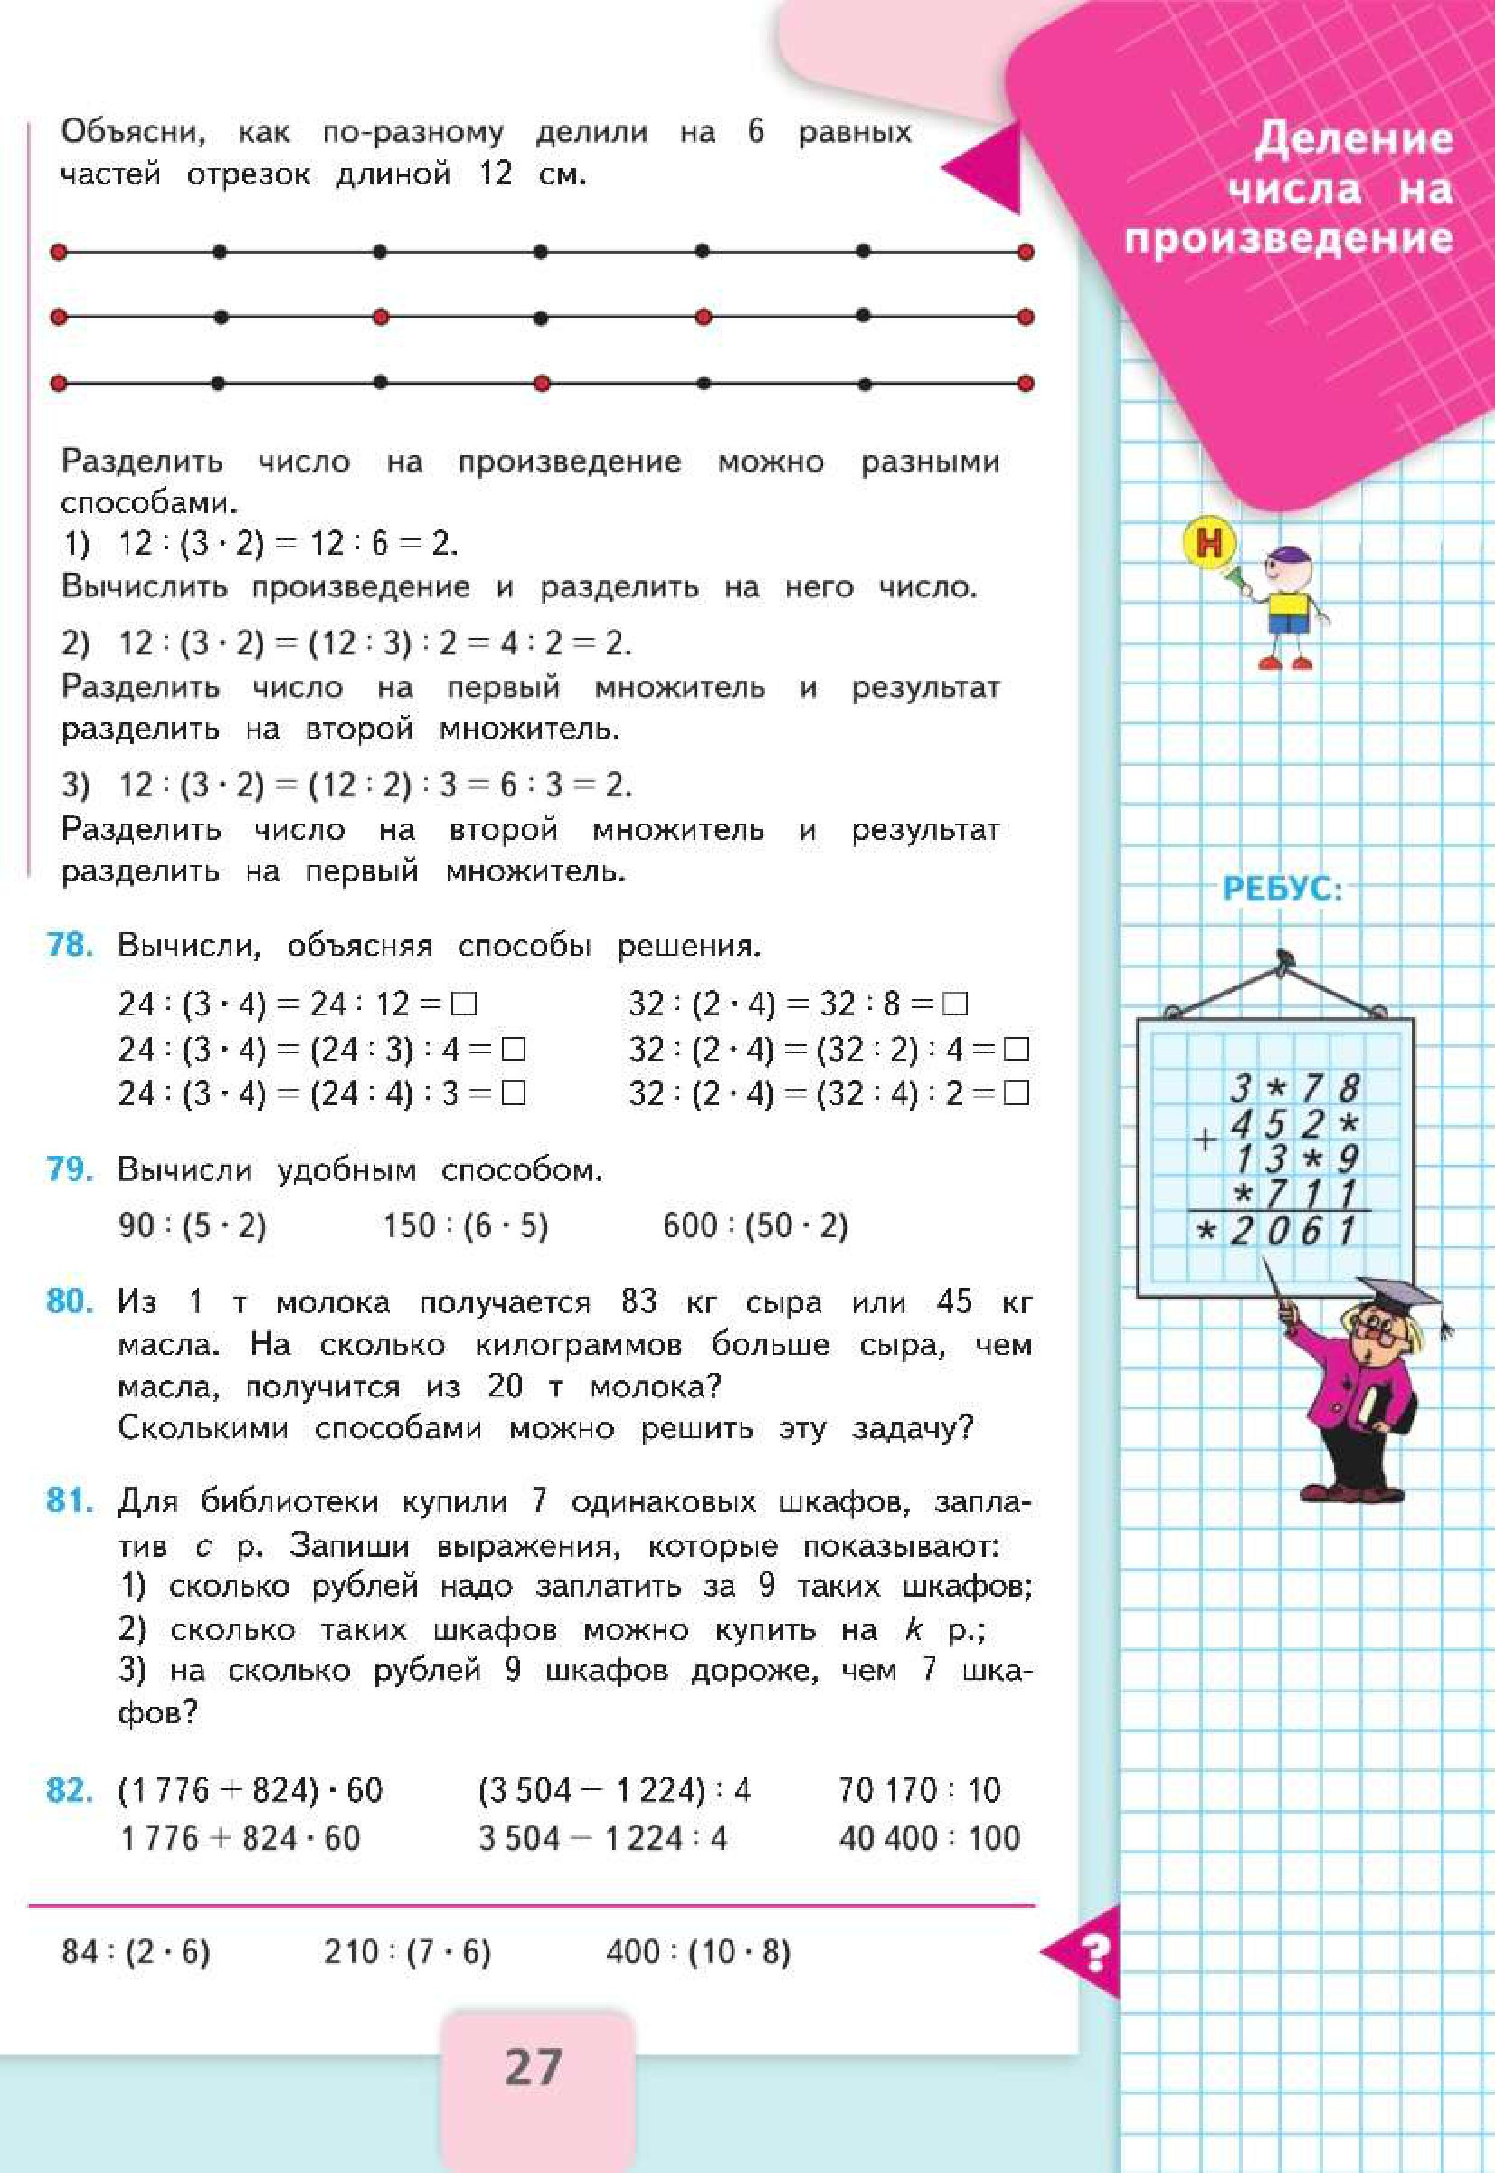
4 класс (январь)
Деление числа
на произведение.

Slide 15
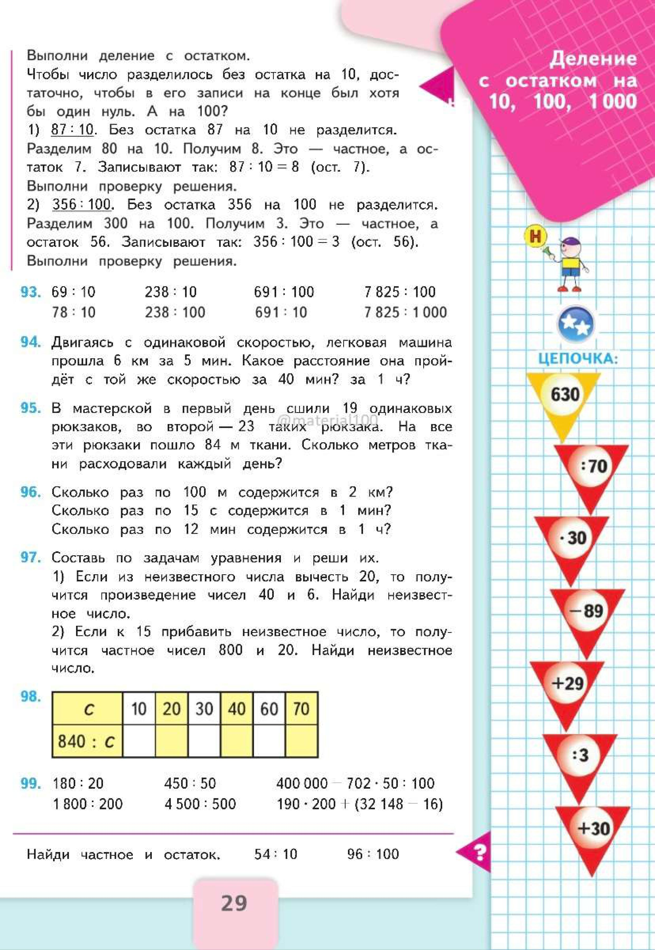
4 класс (февраль)
Деление с остатком на
числа 10, 100, 1000.

Slide 16
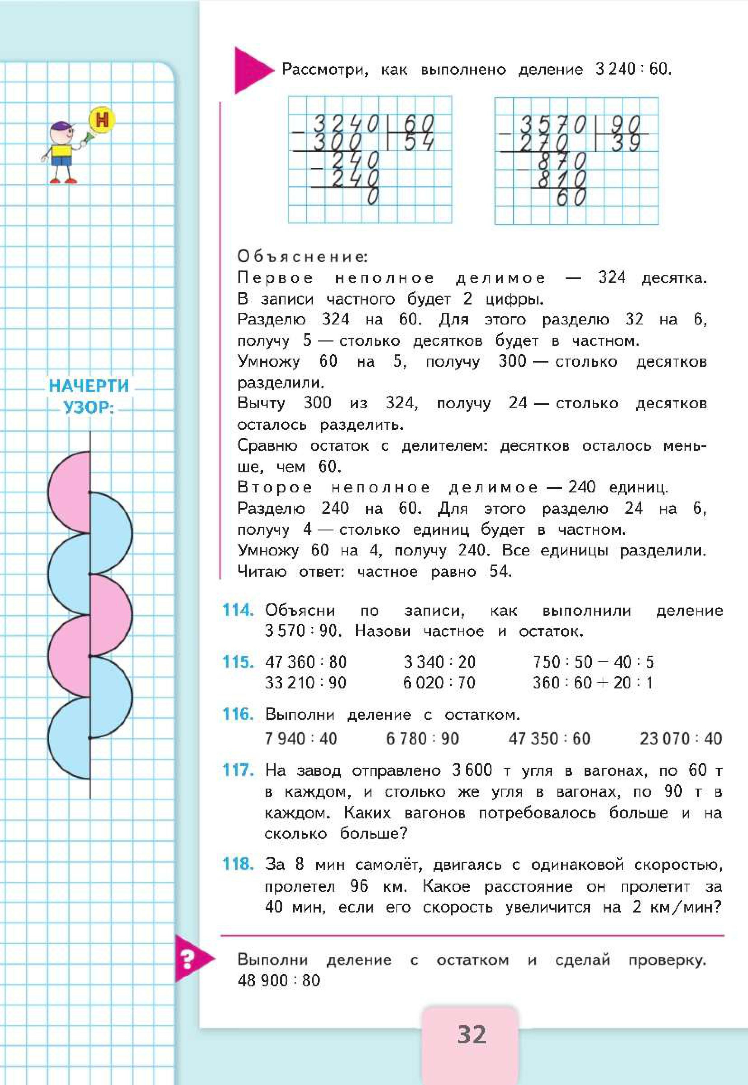
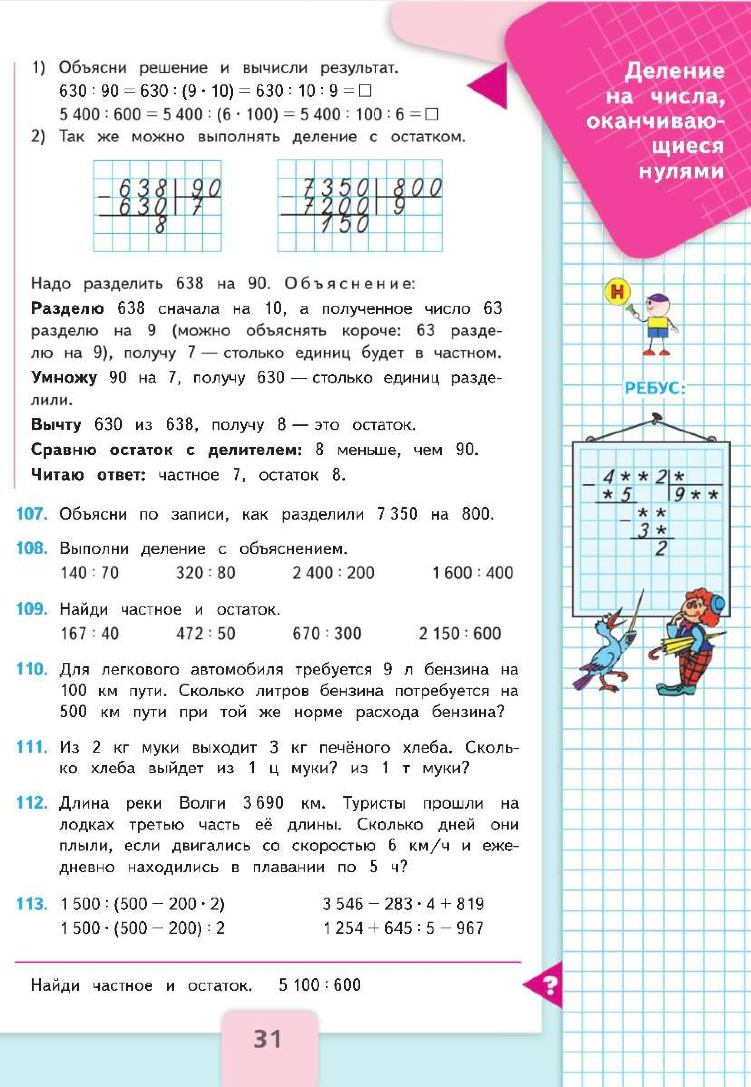
4 класс (февраль)
Письменное деление на
числа,
оканчивающиеся
нулями.

Slide 17
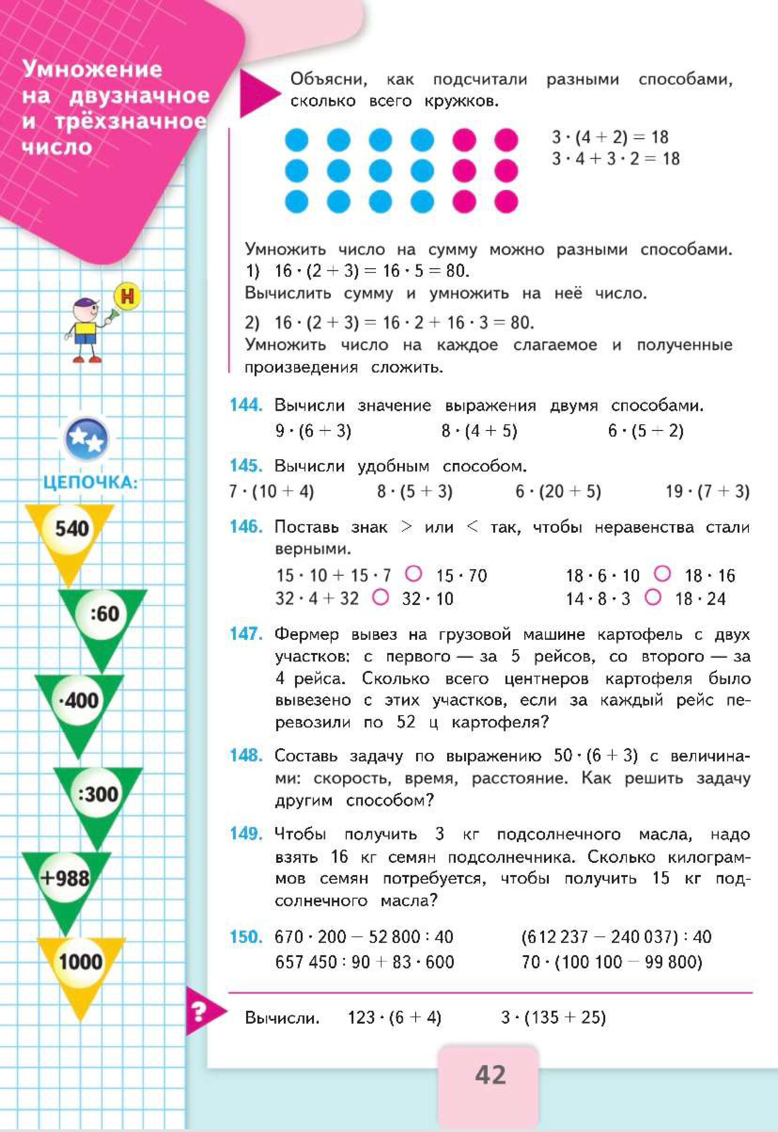
4 класс (февраль)
Умножение
числа на сумму
(распределительное свойство
умножения относительно
сложения)

Slide 18
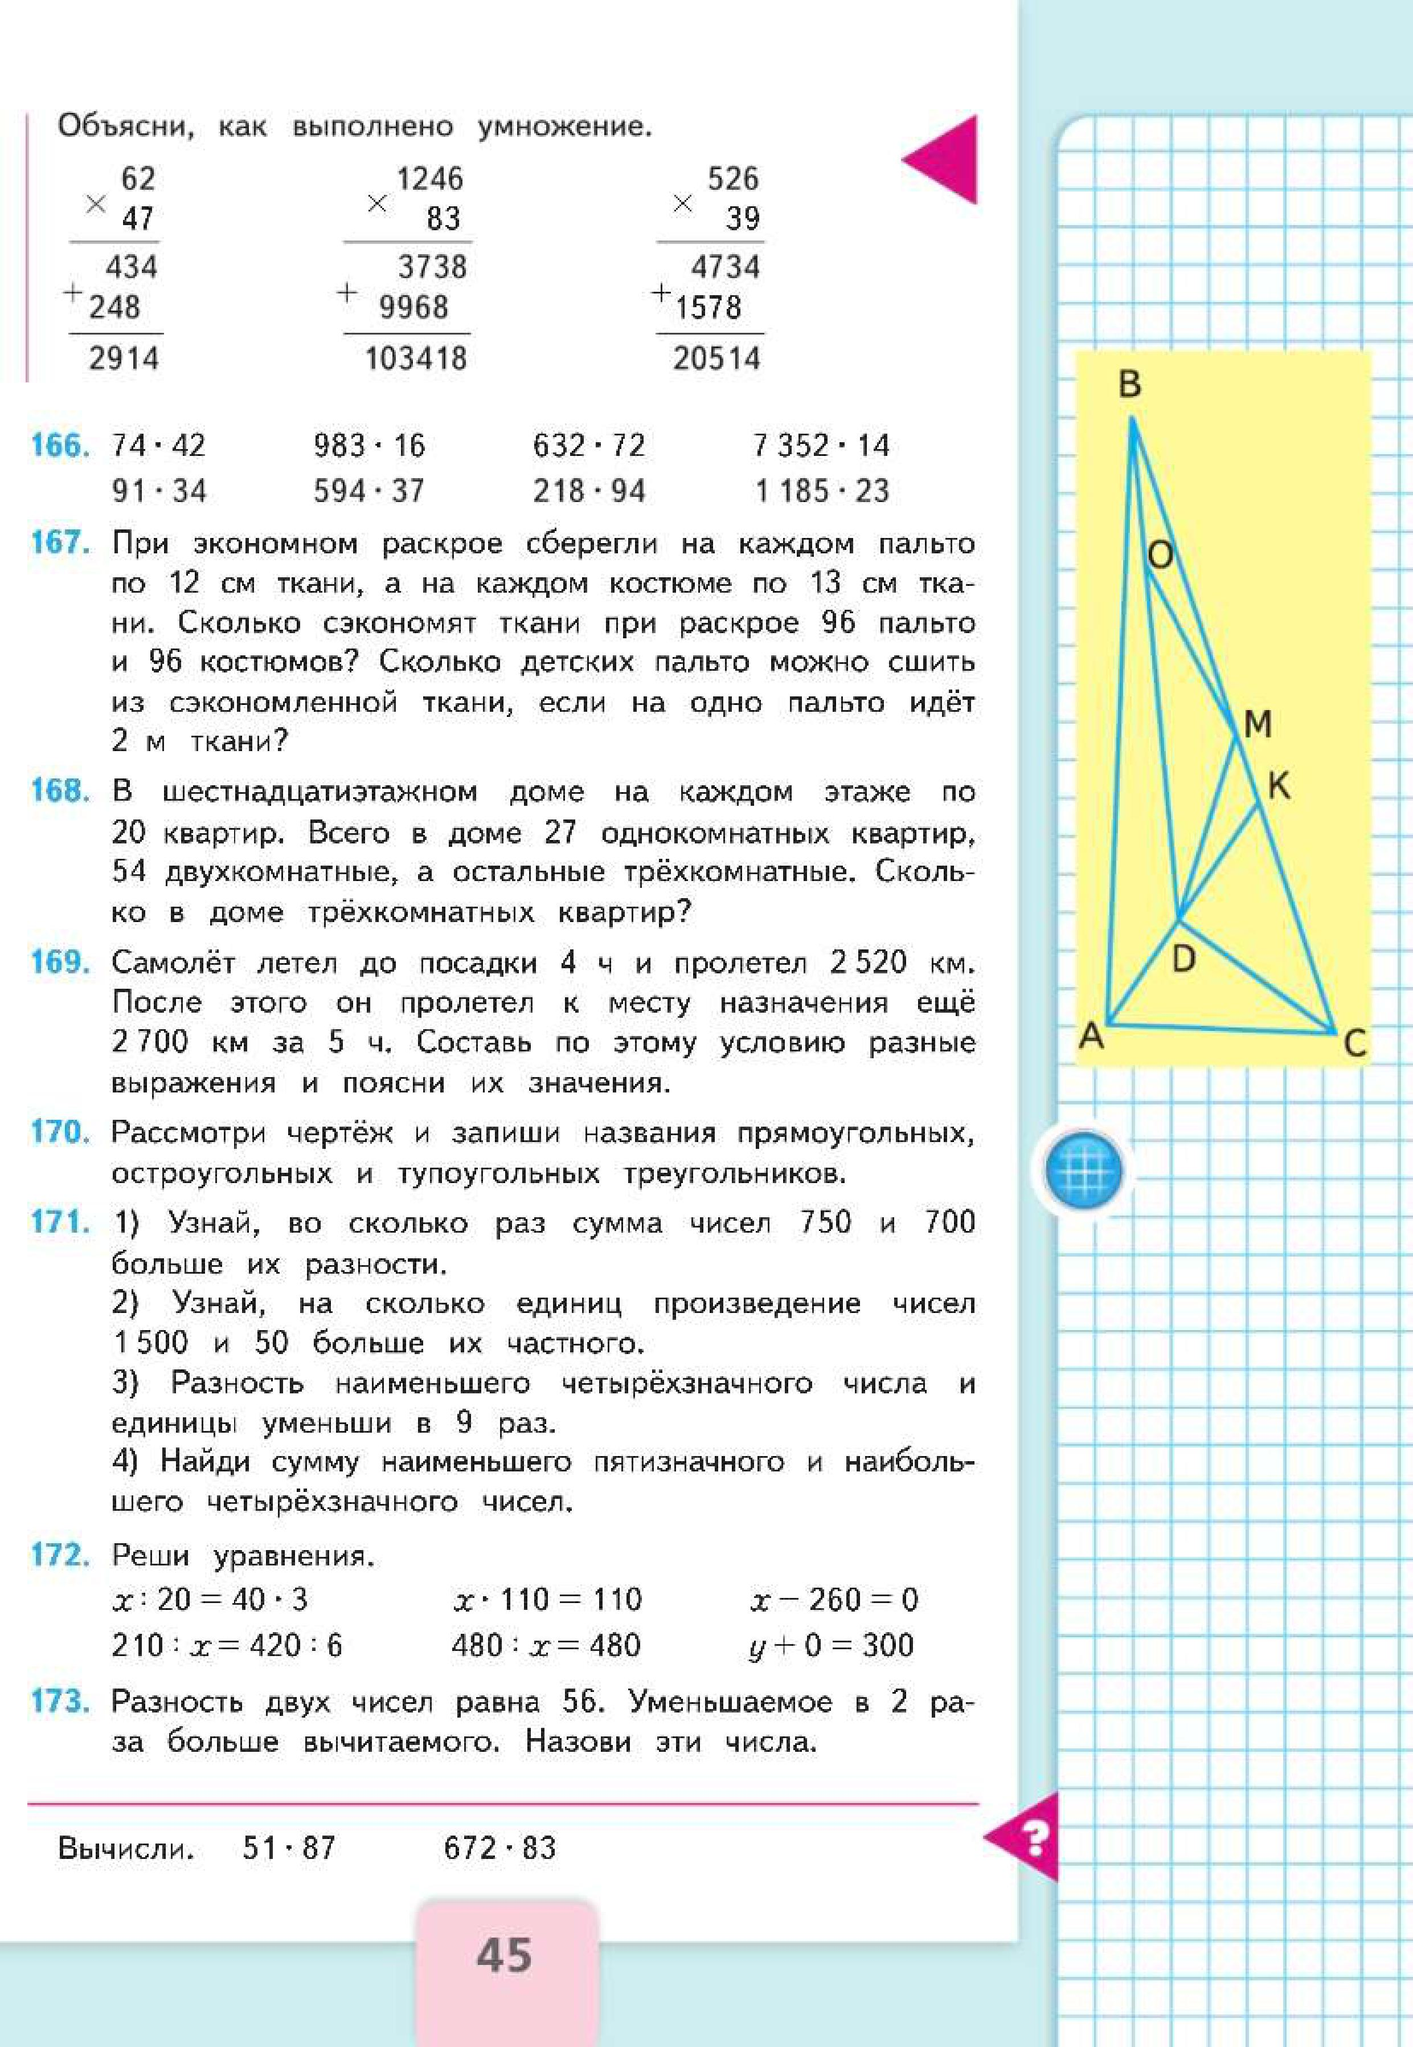
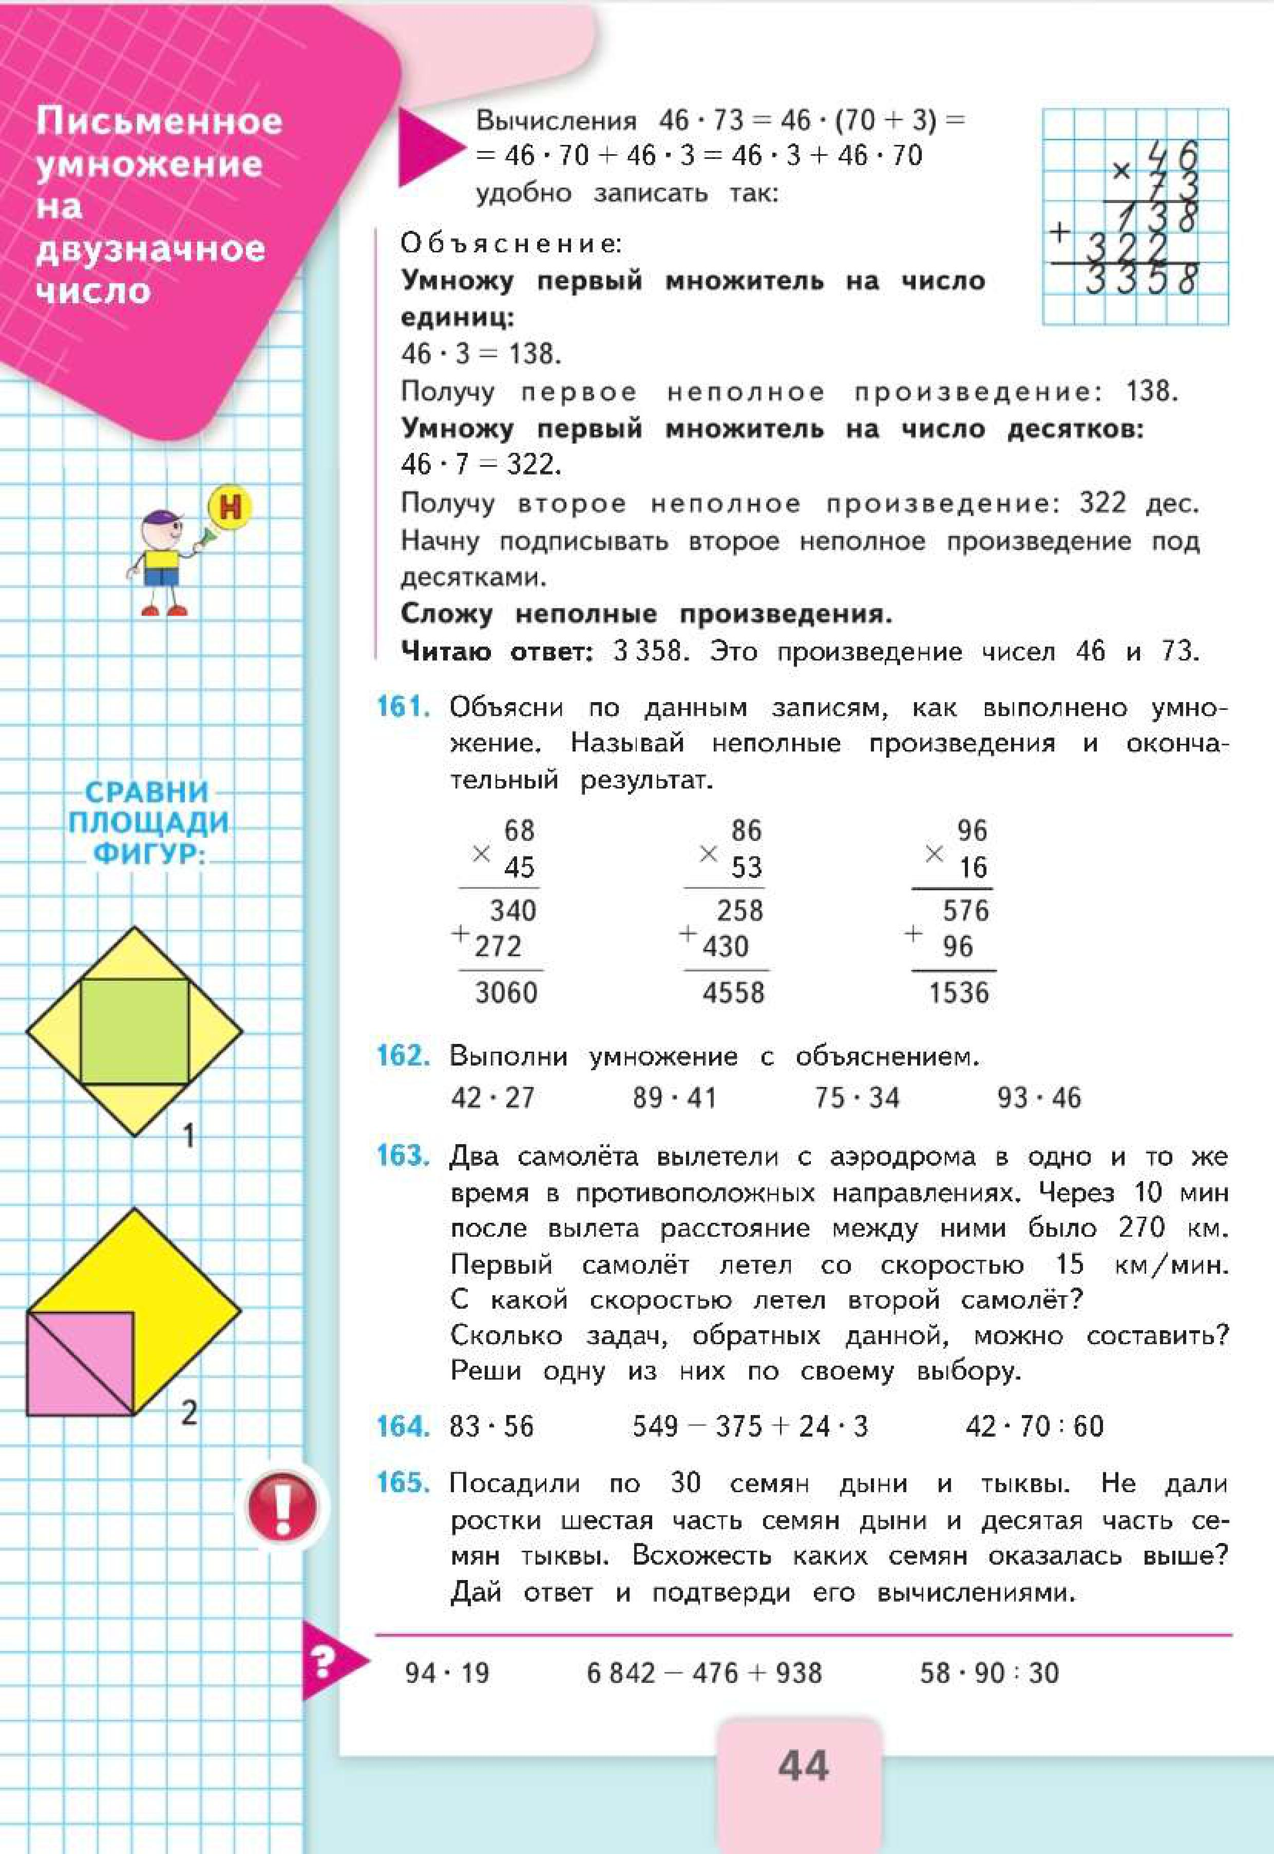
4 класс (февраль)
Письменное умножение на
двузначные и
трёхзначные числа.

Slide 19


Спасибо за внимание!

